Slide 1
Indices de Estabilidad
Michel Davison y José Gálvez
WPC International Desks, 2016
Actualización más reciente: 2016 Feb 16 - JG

Slide 2
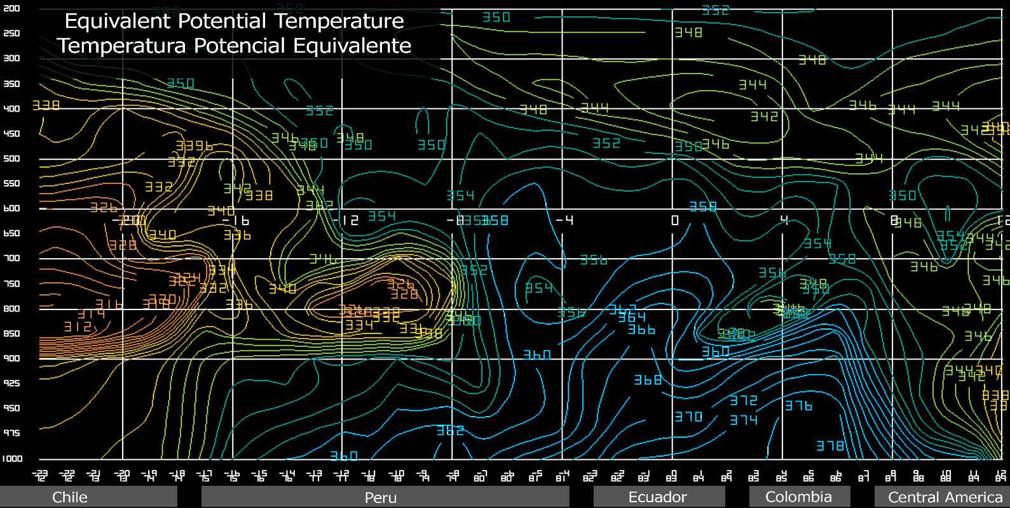
¿Qué son índices de estabilidad?
Son cantidades que estiman el potencial para que ocurra desarrollo convectivo ignorando los efectos de forzamiento dinámico/mecánico.
Se basan en diferentes métodos de calcular la estabilidad, en función a propiedades termodinámicas de la columna.
Ejemplo: Corte Vertical de Theta-E en el Pacífico Oriental
00Z Feb.11.2016
Ac
Ac
Ac
Ac
Cb
INVERSION
Cu
Cu
Cu
Cu
Cu
St, Sc
Cu
P
Notes:
"the stability of an atmosphere in hydrostatic equilibrium with respect to vertical displacements, usually considered by the parcel method"

Slide 3
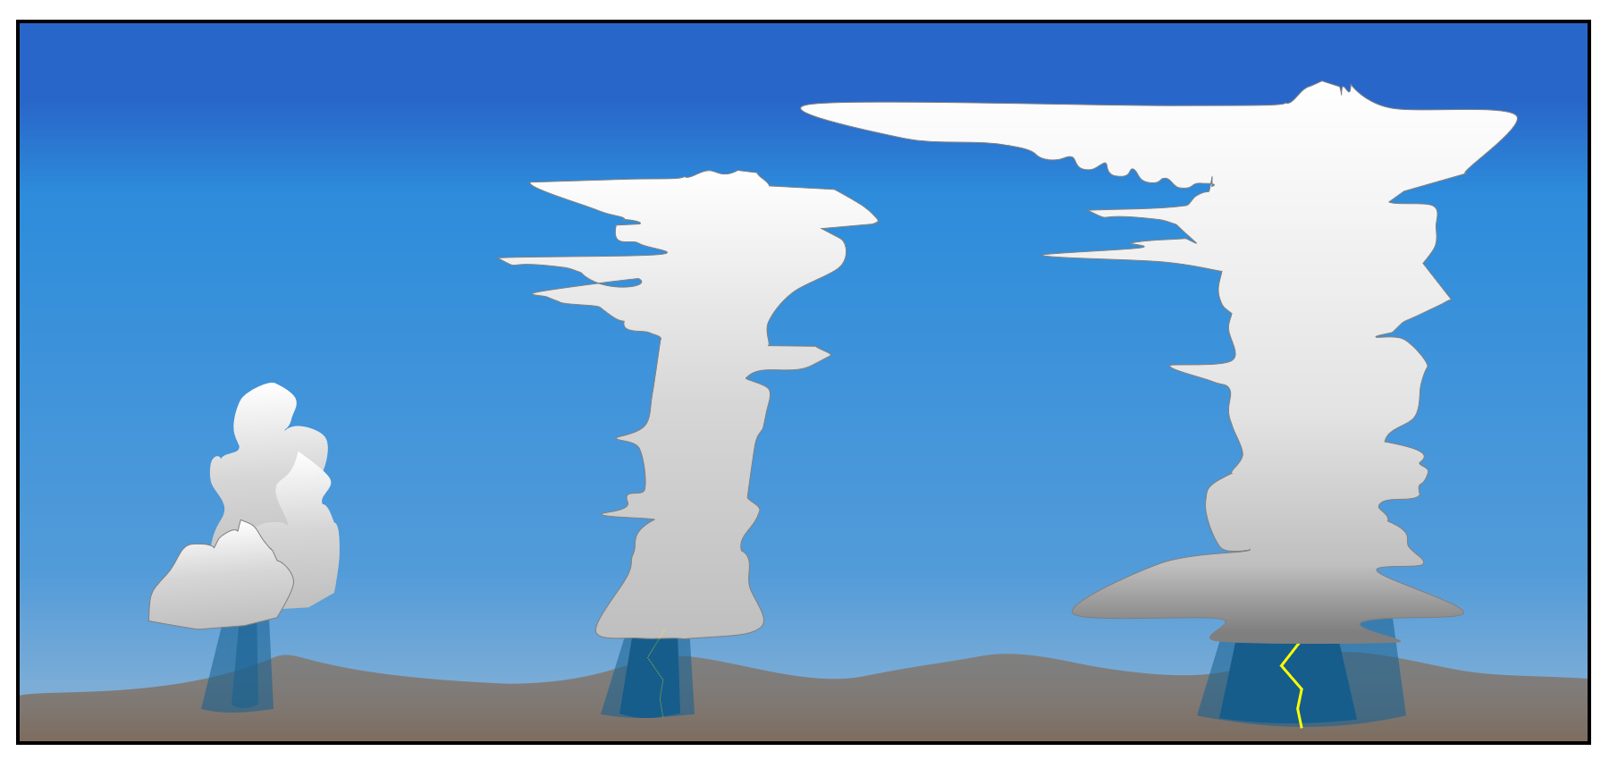
¿Por qué son importantes?
Por que ayudan a determinar el potencial, tipo y severidad de la convección esperada
Inestabilidad
Inestabilidad
Severa
Profunda
Inestabilidad
Llana
basándose en la distribución vertical de la estabilidad de la columna.

Slide 4
Estabilidad de la Columna
La estabilidad representa que tan desfavorable está la columna atmósférica para permitir el desarrollo de convección.
Su evaluación objetiva es uno de los retos más grandes para el meteorólogo en los trópicos:
donde no existen muchos índices de estabilidad que la estimen apropiadamente (los índices tradicionales fueron diseñados con latitudes medias en mente).
Determinar estabilidad es esencial al elaborar un pronóstico ya que es indispensable para poder identificar riesgos de convección
Llana
Profunda
Severa
Notes:
Para determinar el potencial de convección es importante determinar la estabilidad de la columna de una manera objetiva.
REFERENCE (Peppier Randy: A REVIEW OF STATIC STABILITY INDICES AND RELATED THERMODYNAMIC PARAMETERS)
The general term static stability is defined (all definitions from Huschke, 1959) as "the stability of an atmosphere in hydrostatic equilibrium with respect to vertical displacements, usually considered by the parcel method". The parcel method is based on displacements introduced to a steady state "under the assumption that only the parcel or parcels displaced are affected, the environment remaining unchanged". The displaced parcel is assumed to undergo adiabatic temperature changes, meaning that it is thermally insulated from its environment, and stability, or lack of it. is determined by a comparison of the parcel's density/temperature with that of the unchanged environment at some new level. For example, an upwardly-displaced air parcel, if lighter (i.e., generally warmer) than its environment at its new level, is said to be "unstable" and will rise freely on its own, while if heavier (cooler) than its environment, it is said to be "stable" and will settle back towards its initial position. However, the parcel method does not allow for compensatory downdrafts or entrainment (the mixing of environmental air into a pre-existing, organized air current), so it oversimplifies this complicated atmospheric process. Adiabatic ascents typically give values of updraft speed, water vapor content, and temperature which are overestimates of those observed, but since these departures are largely systematic, the parcel method can serve as a useful approximation for the vertical displacement of air (USAF, 1969).

Slide 5
Índices de Estabilidad Tradicionales
Método de Parcelas
Lifted Index (LI)
Showalter Stability Index (SSI)
Total Totals (TT)
K Index (K)
Método Termodinámico
CAPE/CINH

Slide 6
Estimación de Estabilidad con el Método de Parcelas

Slide 7
¿En qué se basa el Método de Parcelas?
Se simula el desplazamiento vertical de una parcela de aire asumiendo que no interacciona (no se mezcla) con aire del medio ambiente. Luego se compara la temperatura de la parcela con la del ambiente (sondeo).
Temperatura ambiental (sondeo)
Adiabática Saturada
Curva de ascenso de la parcela si esta saturada (humedad relativa >= 100%)
Adiabática Seca
Curva de ascenso de la parcela si no está saturada (humedad relativa < 100%). Curva de descenso única (al descender la parcela siempre pierde saturación)
6°C
0°C
Isotermas
P
3°C
6°C
9°C
12°C
Notes:
A method of testing for instability in which a displacement is made from a steady state under the assumption that only the parcel or parcels displaced are affected, the environment remaining unchanged.

Slide 8
Método de Parcelas Estabilidad Extrema
Ocurre cuando la temperatura del ambiente (sondeo) disminuye muy poco con la altura (→ La razón de disminución de T_{sondeo} debe ser menor que la de la adiabática saturada).
Si desplazamos hacia arriba la parcela siempre terminará siendo más fría (y pesada) que el ambiente (e.g. +4°C) a ese nivel.
Por ser más pesada su reacción será regresar al nivel inicial donde estaba en equilibrio (misma temperatura) con el medio ambiente.
Es una situación absolutamente estable.
-1°C
2°C
4°C
6°C
0°C
SONDEO
P
3°C
6°C
9°C
12°C
ESTABILIDAD EXTREMA
Notes:
Estabilidad extrema: La razon de descenso de temperature del sondeo debe ser menor a la de la adiabatica saturada.
Extreme stability: The lapse rate needs to be less steep than that of the moist adiabat.

Slide 9
Método de Parcelas Inestabilidad Extrema
Ocurre cuando la temperatura del ambiente disminuye rápidamente con la altura (→ La razón de disminución de T_{sondeo} debe ser mayor que la de la adiabática seca).
Por cualquier adiabática que ascienda la parcela, siempre será más cálida y ligera que el ambiente.
Su reacción será continuar ascendiendo.
-4°C
-1°C
2°C
6°C
0°C
P
3°C
6°C
9°C
12°C
INESTABILIDAD EXTREMA
Notes:
La temperatura del ambiente (sondeo) de debe enfriar con la altura a una razon mayor que la de la adiabatica seca.
The ambient (sounding) temperature needs to be cool at a faster rate than that of the dry adiabat.

Slide 10
Comparación Estabilidad Extrema versus Inestabilidad Extrema
¿Que cambia?
-La inclinación del perfil termal del sondeo
-1°C
2°C
4°C
-4°C
-1°C
2°C
6°C
6°C
0°C
0°C
P
3°C
6°C
9°C
12°C
P
3°C
6°C
9°C
12°C
ESTABILIDAD EXTREMA
INESTABILIDAD EXTREMA
¿Y si el sondeo cae entre las dos adiabáticas?
Notes:
En resumen, la estabilidad en un punto se puede determinar comparando la pendiente de la temperature del sondeo con la de las adiabatica secas y saturadas en un punto dado.

Slide 11
Estabilidad Condicional Cuando el contenido de humedad determina la estabilidad
Si el sondeo cae entre las dos adiabáticas, la estabilidad depende del contenido de humedad.
Si la parcela esta saturada, al ascender quedará más cálida que el sondeo. Esta es una situación inestable.
Si la parcela no está saturada ascenderá siguiendo a la adiabática seca. Al quedar más fría que el ambiente retornará a su posición inicial. Esta es una situación estable.
-1°C
0°C
2°C
6°C
0°C
P
3°C
6°C
9°C
12°C
ESTABILIDAD CONDICIONAL
Nota: Un humedecimiento de la parcela puede convertirla en inestable.
Notes:
A method of testing for instability in which a displacement is made from a steady state under the assumption that only the parcel or parcels displaced are affected, the environment remaining unchanged.

Slide 12
Resumen: Método de Parcelas
ESTABILIDAD EXTREMA
ESTABILIDAD CONDICIONAL
INESTABILIDAD EXTREMA
ADIAB. SECA
ADIAB. SAT
ADIAB. SECA
ADIAB. SAT
ADIAB. SAT
-1°C
2°C
4°C
-1°C
0°C
2°C
-4°C
-1°C
2°C
6°C
6°C
6°C
0°C
0°C
SONDEO
SONDEO
SONDEO
ADIAB. SECA
0°C
P
3°C
6°C
9°C
12°C
P
3°C
6°C
9°C
12°C
P
3°C
6°C
9°C
12°C
T_{sondeo} disminuye con la altura a una razón que cae entre la pendiente de la adiabática seca y la de la saturada
T_{sondeo} disminuye con la altura a una razón menor que la temperatura de la adiabática saturada
T_{sondeo} disminuye con la altura a una razón mayor que la temperatura de la adiabática seca
El método de parcelas se concentra en un punto del sondeo, no considera el sondeo completo.
Notes:
A method of testing for instability in which a displacement is made from a steady state under the assumption that only the parcel or parcels displaced are affected, the environment remaining unchanged.

Slide 13
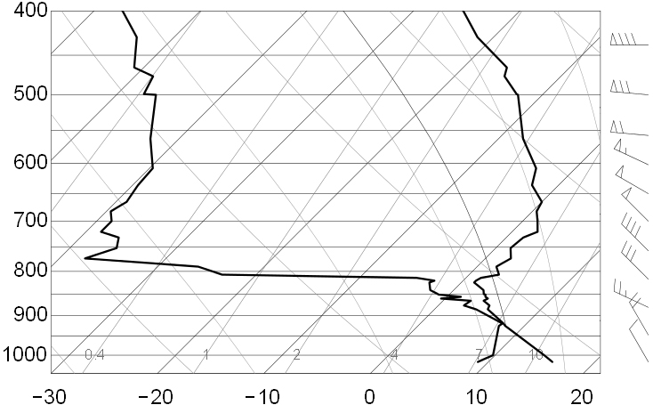
Método de Parcelas
Ejemplo: Sondeo de convección llana (Key West, FL, 04-Mar-2013 00z)
ESTABLE
Al ascender la parcela siempre será más fría y densa que el ambiente.
A
A
MUY ESTABLE
Al ascender la parcela siempre será más fría y densa que el ambiente.
B
B
C
INESTABLE/NEUTRO
Al ascender la parcela será más cálida o tendrá la misma temperatura que el medio ambiente.
Notar que la parcela ascenderá por la adiabática seca por estar desaturada en A, B y C
C
Notes:
A method of testing for instability in which a displacement is made from a steady state under the assumption that only the parcel or parcels displaced are affected, the environment remaining unchanged.

Slide 14
Ejercicio de Método de Parcelas Determine el tipo de estabilidad en A, B y C
Sondeo de Antofagasta SCFA, 12Z 2016.Feb.14
850hPa
C
900hPa
B
950hPa
A
Notes:
A: Inestabilidad extrema o estabilidad condicional
B: Estabilidad condicional
C: Estabilidad extrema

Slide 15
A: Inestable/neutral. Si la parcela estuviera saturada ascendería hasta los 890 hPa. Como está desaturada ascenderá hasta los 970 hPa.
B. Estabilidad condicional. Si la parcela estuviera saturada ascendería hasta 900 hPa. En este caso no asciende por estar desaturada, lo que la hace estable.
C. Estabilidad extrema. La parcela no puede desplazarse fácilmente en la vertical. Esta es la inversión térmica de la corriente fría de Humboldt.
Sondeo de Antofagasta SCFA, 12Z 2016.Feb.14
850hPa
C
900hPa
B
950hPa
A
Notes:
A: Inestabilidad extrema o estabilidad condicional
B: Estabilidad condicional
C: Estabilidad extrema

Slide 16
Ejercicio: Estabilidad en diferentes partes del sondeo
SARE (Resistencia), 2014 Dec 8 12z
U. Wyoming
A
B
C
D
E
F
Notes:
A: Estable B: Condicional C: Condicional D: Estable E: Condicional F: Estable
En la atmosfera no existen muchas situaciones puramente inestables por que la atmósfera tiende a corregir el desbalance inmediatamente.

Slide 17
Estimación de Estabilidad con el
Método Termodinámico

Slide 18
Método Termodinámico
Considera todo el sondeo.
Estima la trayectoria de una parcela que ascendería desde la superficie.
Evalúa como esta curva de temperatura se relaciona a la del sondeo.
Permite estimar la energía potencial disponible para convección (CAPE) y la inhibición convectiva (CINH)
Notes:
http://www.tornadochaser.net/cape.html

Slide 19
CAPE
Energía Potencial Convectiva Disponible
Representa energía potencial de parcelas de aire que ascienden sobre el nivel de convección libre (LFC).
Mientras más bajo el LFC, mayor probabilidad de desarrollo.
También es una manera de evaluar el potencial/riesgo de tiempo severo.
Unidades de Joules por Kilogramo (Energía por unidad de masa)
Representa la cantidad de energía disponible para “forzar” una parcela de aire a ascender
También representa la cantidad de trabajo una parcela ejerce en el medio ambiente.
Notes:
http://www.tornadochaser.net/cape.html

Slide 20
Estimación Gráfica del CAPE
Sondeo
Resistencia, AR
U. Wyoming
2014 Dec 8 12z
LE (Level of equilibrium)
Nivel de equilibrio, cuando la parcela se vuelve más fría que el ambiente
CIN: Inhibición convectiva. Región donde la parcela es más fría que el ambiente, y necesita de forzamiento externo para ascender.
CAPE: Area entre la temperatura de la parcela (roja) y la del ambiente (negra) entre el LFC y el LE
LFC (Level of free convection)
Nivel de Convección Libre, donde la parcela se vuelve inestable (más cálida que el ambiente)
LCL (Lifting Condensation Level)
Nivel de Condensación por Levantamiento,
donde se satura la parcela que asciende.
Razón de mezcla media bajo el LCL
Temperatura media bajo el LCL
Temperatura [C]

Slide 21
Otro ejemplo:
Cálculo gráfico del CAPE
CAPE
Nivel de Convección Libre o
Level of Free Convection (LFC)
La parcela se vuelve inestable y asciende libremente utilizando el CAPE como energía.
CAPE
Nivel de Condensación por Levantamiento
o Lifting Condensation Level (LCL)
Aquí la adiabática seca de ascenso se encuentra con la línea de razón de mezcla promedio de la capa.
La parcela se satura y se forma la base de la nube.
Por encima de este nivel la parcela ascenderá siguiendo la adiabática saturada.
CINH
Temperatura potencial promedio de la capa de mezcla. Constante a lo largo de una adiabática seca.
Razón de mezcla promedio de la capa de mezcla.
Notes:
Para determinar el LCL se asciende la parcela asumiendo mezcla perfecta con el ambiente. Esto genera una capa en la que la temperature potencial es constant (rosa) y la razon de mezcla es constant (verde). Cuando se encuentran estas curvas la parcela se satura. En el grafico significa que la temperatura del aire asociada a la temperature potencial en el LCL, y la temperature de Rocio asociada a la razon de mezcla en el LCL se vuelven iguales. RH=100%. A partir de este nivel la parcela ya no asciende por la adiabática seca sino por la saturada.
En este grafico el LCL ocurre a temperaturas menores que las del sondel en ese nivel. Esto significa que es una localidad estable del sondeo y existe inhibicion convectiva. Al ascender por la saturada la parcela recien alcanza la misma temperature que el ambiente/sondeo en el LFC. Aqui se vuelve boyante/inestable y empieza a ascender libremente consumiendo el CAPE.

Slide 22
Valores de CAPE (en latitudes medias)
Valor de CAPE
Potencial de Convección
0
Estable
0-1000
Marginalmente Inest.
1000-2500
Moderadamente Inest.
2500-3500
Bien Inestable
3500+
Extremadamente Inest.

Slide 23
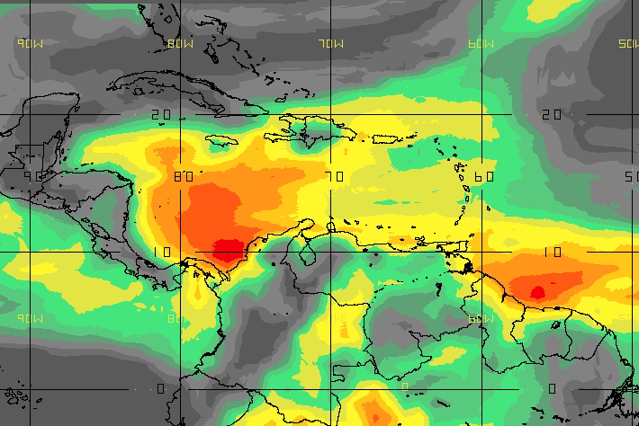
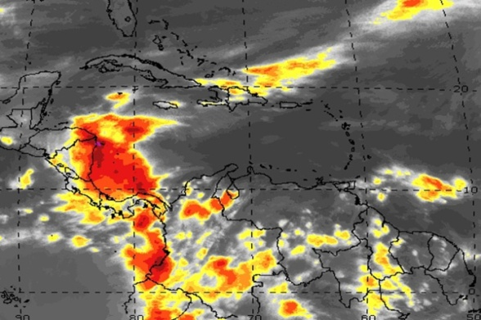
Limitantes del CAPE
Tiene que tomar en consideración los inhibidores convectivos (CINH)
CINH no es directamente proporcional en magnitud a los valores de CAPE
Masas en los trópicos generalmente exhiben altos valores de CAPE y en algunos casos no se desarrolla convección profunda. Ejemplo:
CAPE
Imagen de satélite IR4

Slide 24
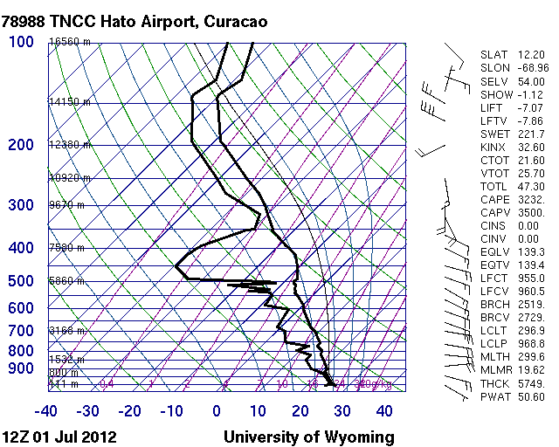
Sonda, Curaçao – Buen tiempo

Slide 25
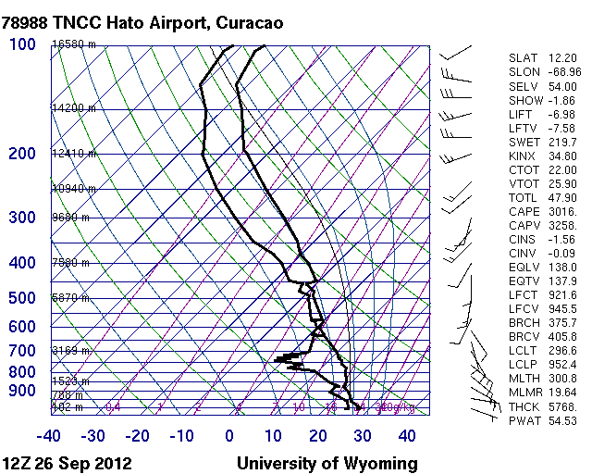
Sonda, Curaçao – Buen tiempo

Slide 26
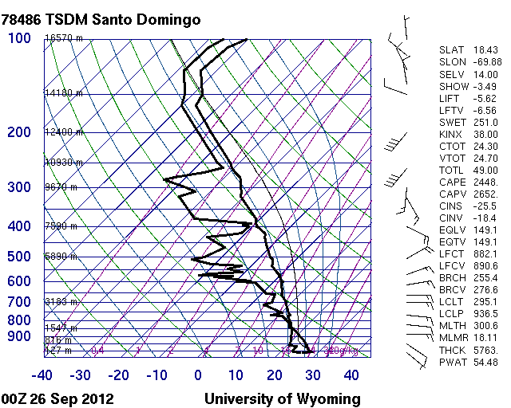
Sonda, Santo Domingo – Buen tiempo

Slide 27
Problemas del CAPE en los Trópicos
La columna en los trópicos es más profunda, lo cual tiende a generar valores muy altos de CAPE que no siempre son conducibles a convección profunda.
Atmósfera en los trópicos suele quedar más inestable subsiguiente a la ocurrencia de convección (no antes):
-Dominan los efectos de la liberación de calor latente y humedecimiento de la columna.

Slide 28
Indices de Estabilidad

Slide 29
Índice de Estabilidad Showalter (SSI)
Showalter, 1953
Temperatura del ambiente en 500 hPa
Temperatura en 500 hPa de una parcela elevada desde 850 hPa
SSI =
SSI
TPARCELA_500
T500
TPARCELA_850
Notes:
a stability index used to determine thunderstorm potential. The SWI is calculated by lifting an air parcel adiabatically from 850 mb to 500 mb. The algebraic difference between the air parcel and the environmental temperature at 500 mb represents the SWI. It is especially useful when you have a shallow cool airmass below 850 mb concealing greater convective potential aloft. However, the SWI will underestimate the convective potential for cool layers extending above 850 mb. It also does not take in account diurnal heating or moisture below 850 mb. As a result, one must be very careful when using this index.

Slide 30
Índice de Estabilidad Showalter (SSI)
Showalter, 1953
De los primeros en desarrollarse.
Mientras más negativo más inestable.
Negativo: parcela más cálida que el ambiente.
SSI = T500 – TPARCELA_500
NEGATIVO: INESTABLE
POSITIVO: ESTABLE
_
+

Slide 31
Índice de Estabilidad Showalter (SSI)
Showalter, 1953
De los primeros en desarrollarse.
Funciona para convección elevada cuando hay una capa fría llana por debajo de los 850 hPa (figura).
No funciona cuando la capa fría sobrepasa los 850 hPa.
No toma en consideración calentamiento diurno.
No funciona si el nivel de la estación es sobre los 850 hPa.
Considera sólo dos niveles.
P
SSI = Positivo o Negativo?
Estable o inestable?
Notes:
a stability index used to determine thunderstorm potential. The SWI is calculated by lifting an air parcel adiabatically from 850 mb to 500 mb. The algebraic difference between the air parcel and the environmental temperature at 500 mb represents the SWI. It is especially useful when you have a shallow cool airmass below 850 mb concealing greater convective potential aloft. However, the SWI will underestimate the convective potential for cool layers extending above 850 mb. It also does not take in account diurnal heating or moisture below 850 mb. As a result, one must be very careful when using this index.

Slide 32
Valores del SSI
Positivo: Estable
0 a -4: Marginalmente Inestable
-4 a -6: Gran Inestabilidad
Igual o menor de -8: Inestabilidad Extrema
Para inestabilidad (negativo):
Aire frío en 500hPa
Aire cálido y húmedo en 850 hPa
PARCELA
_{850 hPa}
AMBIENTE

Slide 33
Índice Lifted (LI)
Similar al SSI pero usa una parcela de la capa de mezcla/límite.
Temperatura del ambiente en 500 hPa
Temperatura en 500 hPa de una parcela elevada desde la capa límite
LI =
LI
TPARCELA_500
T500
TPARCELA_LCL

Slide 34
Índice Lifted (LI)
Mientras más negativo más inestable.
Limitantes:
Considera sólo dos niveles.
Aplicable a masas barotrópicas y del lado cálido de vaguadas troposféricas.
LI = T500 – TPARCELA_500
NEGATIVO: INESTABLE
POSITIVO: ESTABLE
_
+

Slide 35
Valores del LI
Positivo: Estable
0 a -4: Marginalmente Inestable
-4 a -6: Gran Inestabilidad
Igual o menor de -8: Inestabilidad Extrema
Para inestabilidad (negativo):
Aire frío en 500hPa
Aire cálido en la capa límite
PARCELA
Humedad en la capa límite
AMBIENTE

Slide 36
Comparación del LI y el SSI
Ambos solamente consideran dos niveles
500 hPa
Nivel original de la parcela a evaluar
L
SS
A) LI>0 y SSI>0 = Capa bien estable
B) LI>0 y SSI<0 = Capa limite estable, pero atmósfera tiende a ser mas inestable con altura.
C) LI<0 y SSI>0 = Capa limite inestable, posible inversión en altura (sobre 850 hPa).
D) LI<0 y SSI<0 = Capa inestable profunda
SS
L
Notes:
Comparison to LI: If the LI is negative while the SI is positive (such as shown in sounding below), that is an indication that the PBL is unstable while the region just above the PBL is stable (some capping exists). If the LI is positive while the SI is negative, that is an indication that the PBL is stable but the lower troposphere becomes unstable with height. This can occur in cases where shallow polar air is in the PBL while there is an unstable air mass aloft. If the LI and SI are both negative it often indicates a deep layer of unstable air in the lower troposphere is in place. If the LI and SI are both positive it often indicates a deep layer of stable air in the lower troposphere is in place.

Slide 37
Indice Total Totals
Se calcula con la temperatura de 500 hPa y con la temperatura y rocío en 850 hPa.
TT = (T850 + T_{d}850) - (2*T500)
ESTABLE (Valores bajos)
INESTABLE (Valores altos)
Valores más bajos cuando atmósfera media es cálida, atmósfera baja fría y seca.
Valores más bajos cuando atmósfera media es cálida, atmósfera baja fría y seca.
CALIDO
FRIO
500
500
850
850
SECO
FRIO
HUMEDO
CALIDO
Notes:
http://www.meted.ucar.edu/mesoprim/skewt/tt.htm
TT is a widely-used severe weather index that is very easy to compute. However, it is limited in that it uses data from only two mandatory levels (850 and 500 hPa) and thus does not account for intervening inversions or moist or dry layers that may occur below or between these levels. In addition, it does not work for areas in the western Great Plains or the Rocky Mountains, where 850 hPa is near the surface or below ground. Last, like several other severe weather indexes, it does not take into account wind shear, which is a critical factor in many severe convective environments.

Slide 38
Indice Total Totals
PROS
Es fácil de calcular.
Funciona bien en latitudes medias y, en algunas ocasiones, en los trópicos.
Interpretación parecida al Showalter SSI.
LIMITACIONES
Sólo usa dos niveles.
No funciona en terrenos elevados (Psfc>850 hPa).
Problemas cuando inversiones ocurren entre estos dos niveles.
En masas post-frontales tiende a dar valores extremadamente altos.
Notes:
http://www.meted.ucar.edu/mesoprim/skewt/tt.htm
TT is a widely-used severe weather index that is very easy to compute. However, it is limited in that it uses data from only two mandatory levels (850 and 500 hPa) and thus does not account for intervening inversions or moist or dry layers that may occur below or between these levels. In addition, it does not work for areas in the western Great Plains or the Rocky Mountains, where 850 hPa is near the surface or below ground. Last, like several other severe weather indexes, it does not take into account wind shear, which is a critical factor in many severe convective environments.

Slide 39
Índice K
George, 1960
K = (T850 – T500) + [ Td850 – (T700-Td700) ]
Gradiente vertical de temperatura
(estabilidad)
Contenido de humedad entre 850 y 700 hPa
(agua disponible)
Tiende a funcionar bien en los trópicos al tomar en consideración el contenido de agua en 700 hPa además del de 850hPa
Bueno para masas marítimas tropicales y tormentas de masa de aire.
Estudio del CIMH (Barbados)
Norte del Caribe > 24
Sur del Caribe/SA > 30
Notes:
The KI is a combination of the Vertical Totals (VT) and lower tropospheric moisture characteristics. The VT is the temperature difference between 850 and 500 mb while the moisture parameters are the 850 mb dewpoint and 700 mb dewpoint depression. KI = (T850 - T500) + (Td850 - Tdd700) The equation above for the KI is stating (850 mb temperature minus 500 mb temperature) plus (850 mb dewpoint minus 700 mb dewpoint depression)

Slide 40
Valores del K (Latitudes Medias)
Cuando los rocíos en 850 son altos, y la depresión en 700 es baja, es indicativo de una masa caliente y húmeda profunda
15 – 25 = Potencial Convectivo Bajo
26 – 39 = Potencial Convectivo Moderado
+40 = Potencial Convectivo Alto

Slide 41
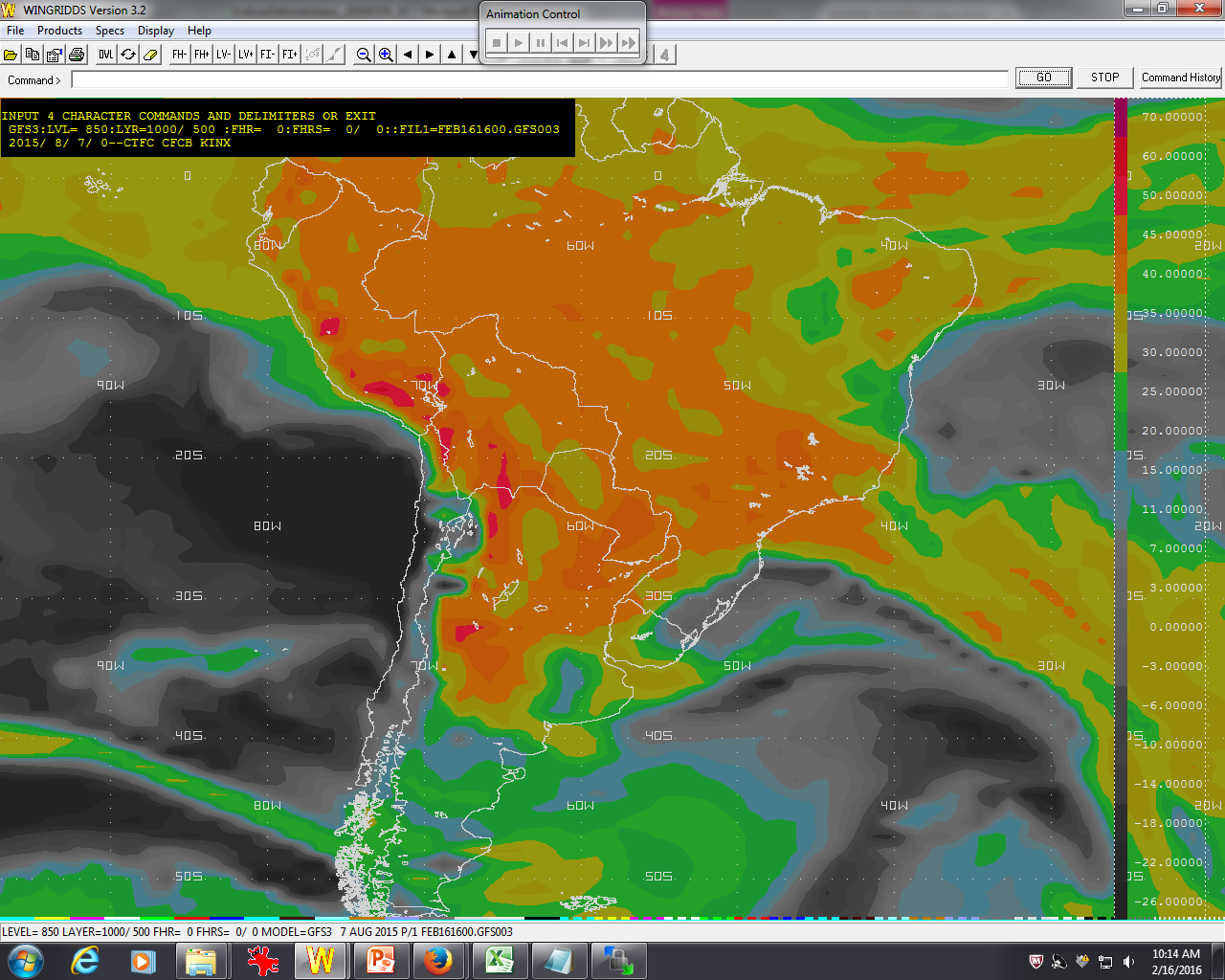
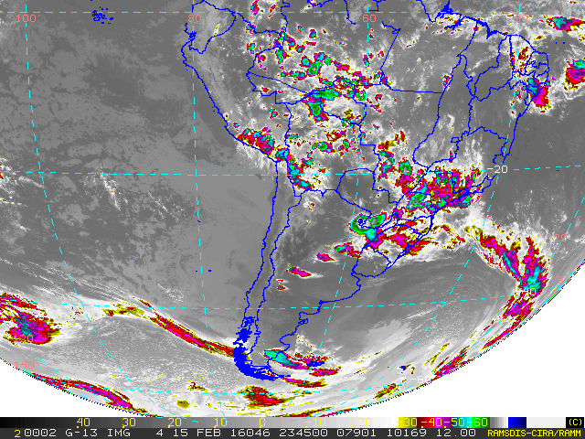
Ejemplo: Índice K en Sudamérica
2016Feb1600Z
AREAS CON CONVECCIÓN PROFUNDA
K_{GFS_Analysis}
IR4 Image
Notes:
NOTA: Importante hacer notar que en algunas regiones los valores del K son relativamente altos y no ocurre conveccion significativa.

Slide 42
Habilidad de algunos Indices en Sudamérica
r²_{Indice-OLR}
Comparación con promedios diarios, periodo Oct 2013-Mar 2014
Notes:
Com

Slide 43
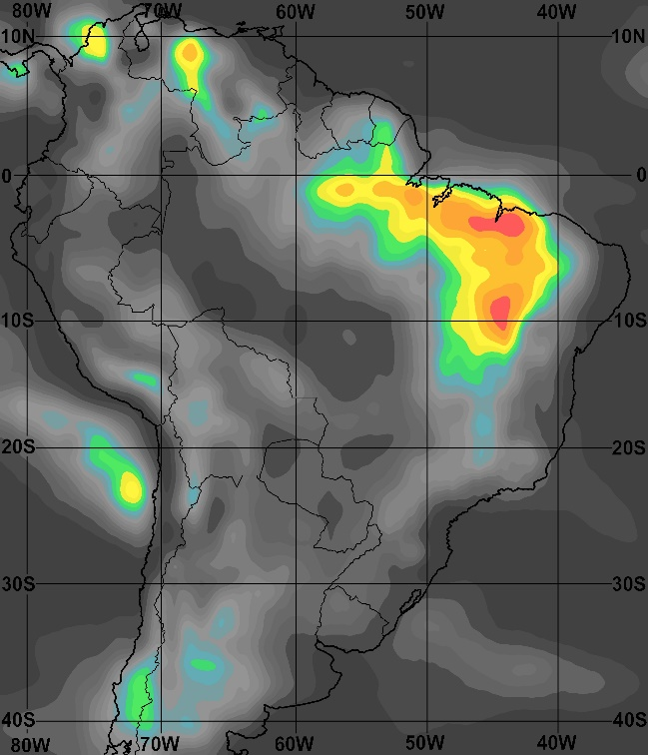
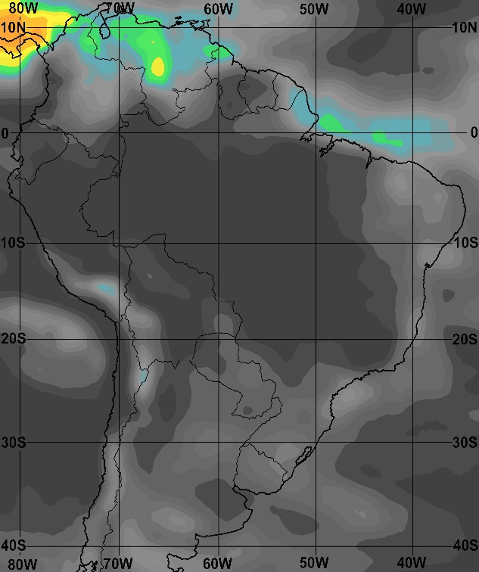
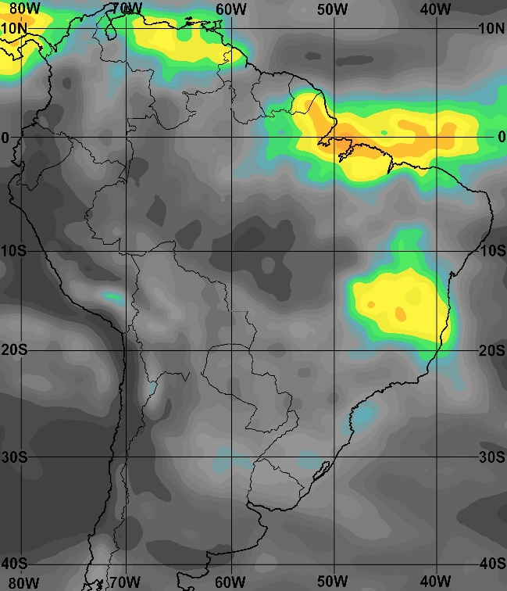
r²_{Indice-OLR}
Fracción de la variancia de OLR
compartida con cada índice
Lifted
Total-Totals
K
.4+
.4+
.5+
.4+
.4+
.5+
.4+
.5+
.4+
.3+
.4+
.3+
.5+
.3+
.3+
.3+
.3+
.3+
.3+
.5+
.5+
.5+
.4+
.4+
.6+
.3+
.5+
.4+
.3+
.3+
.3+
.3+
.6+
.4+
.3+
.4+
.3+
.3+
.3+
.5+
.5+
.3+
.3+
.5+
.4+
.3+
.3+
.3+
.3+
.3+
.3+
.3+
.3+
.3+
.3+
.3+
.3+
.4+

Slide 44
Problemas en los Trópicos
Atmósfera en los trópicos suele quedar más inestable subsiguiente a la ocurrencia de convección (no antes):
-Efectos de la liberación de calor latente y
humedecimiento de la columna.
Método de parcela funciona mejor cuando hay aire frío en niveles superiores
TUTT presente
La columna en los trópicos es más profunda, lo cual tiende a generar valores muy altos de CAPE que no siempre son conducibles a convección profunda.

Slide 45
Posible Solución para los Trópicos
Tenemos que considerar la columna completa
Distribución vertical de humedad es muy importante.
Gradientes verticales de temperatura son muy sutiles.
Forzamiento meso-sinóptico en los trópicos por lo general es también muy suave/sutil.
Forzamiento depende mas de efectos de radiación, brisas, efectos topográficos.
Convección tropical tiende a depender más de la inestabilidad convectiva.

Slide 46
Inestabilidad Convectiva en la Columna
Puede evaluarse con perfiles verticales de temperatura equivalente potencial (THTE).
Esta combina efectos de temperatura y humedad.
La columna se considera convectivamente inestable cuando la temperatura equivalente potencial (THTE) disminuye con la altura.
Si THTE aumenta con la altura, donde aire cálido y húmedo queda sobre aire frío y seco, la columna esta convectivamente estable.

Slide 47
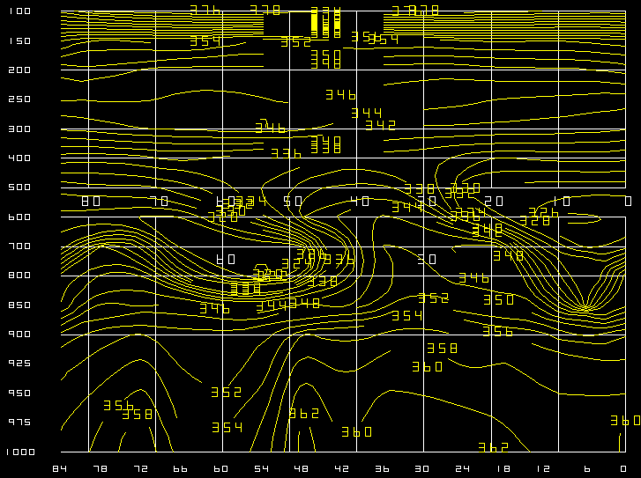
Temperatura Equivalente Potencial Inestabilidad Convectiva
Inversion
Inestabilidad Profunda

Slide 48
Inestabilidad Convectiva
Solución: Si sacamos la diferencia algebraica entre dos niveles, esto capturaría la tendencia en la atmósfera y nos permitiría ver rápidamente en el plano donde la columna esta convectivamente inestable.
THTE 700 – THTE 850
Dif > 0, Estable
Dif < 0, Inestable

Slide 49
Diferencia de THTE entre dos niveles

Slide 50
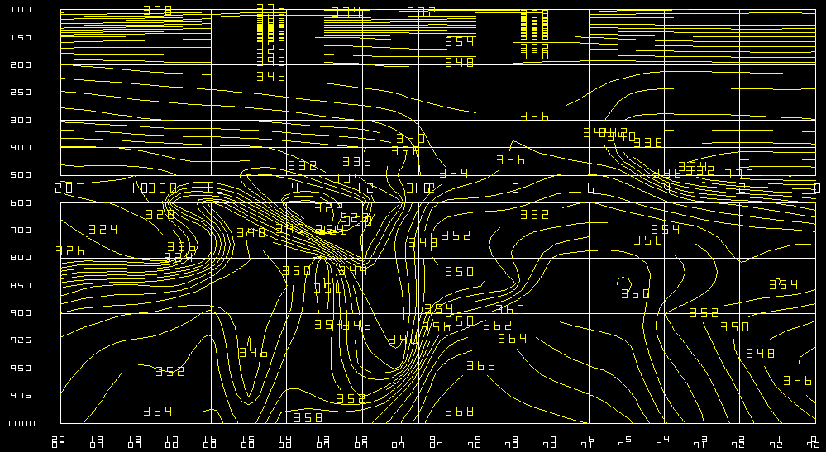
Diferencias de THTE en el Corte Vertical
Honduras
ITCZ

Slide 51
Problemas con este método
No toma en consideración espesor de la columna
No distingue entre cuñas termales y las inversiones atmosféricas
Gradientes verticales en las cuñas más pronunciados
Exhibe las mismas limitantes del método de parcelas

Slide 52
Temperatura Equivalente Potencial
Δ = -8
Δ = -21
Δ = -6

Slide 53
¿Es posible mejorar el análisis
de estabilidad?
Índice de Inestabilidad Convectiva
Gálvez-Davison (GDI)
José Manuel Gálvez
Mike Davison
2013

Slide 54
Motivación
Interés surgió durante entrenamientos en QPF en los escritorios internacionales de WPC/NCEP/NWS/NOAA.
Indices Tradicionales
32N
120W
El trabajo de >20 años de Mike Davison le permitió identificar variabilidad regional en la habilidad de los índices de estabilidad para el pronóstico de convección
?
International Desks Work Domain
30W
Los índices tradicionales funcionan mejor en el extra trópico pues han sido diseñados para estas regiones.
Indices Tradicionales
En el trópico tienen problemas. El mejor es el índice K, pero tiene limitaciones.
60S
Notes:
Motivation: The International Desks of WPC work on daily training on QPF over the Americas, from just to the south of the US Border down into Patagonia and Tierra del Fuego. So our domain is quite large. Mike Davison has been leading the training for over 20 years, so he’s become quite aware of the challenges and needs in the region.
One important challenge is the need of having a convective instability index that helps to diagnose and forecast the potential for tropical convection. This is because current available indices often work pretty well in the extra tropics as they have been designed – for the most part – to work in these regions. Yet, the thermodynamic structure of the tropical atmosphere, and the processes that modulate tropical convection are different than those in the extra tropics.

Slide 55
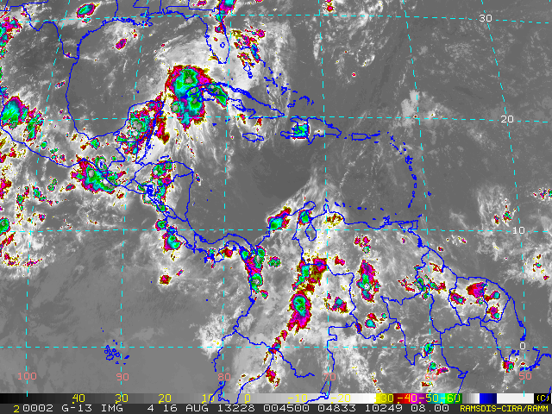
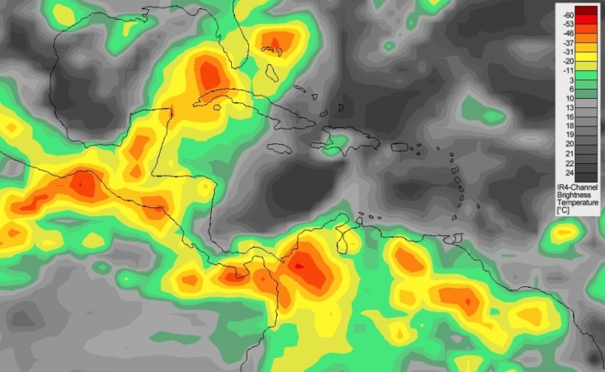
Ejemplo de Convección en el Caribe
Agosto 16 2013, 00-12z
Convección profunda en Guatemala – El Salvador – Honduras - Yucatán - NW Cuba
y norte de las Bahamas
Tormentas diurnas activas en Sudamérica
Numerosas tormentas al sur de Panamá/Costa Rica y sur de México.
Temperatura de brillo promedio
Rojo = Topes más fríos = más tormentas
Notes:
August 16th, 2013
55

Slide 56
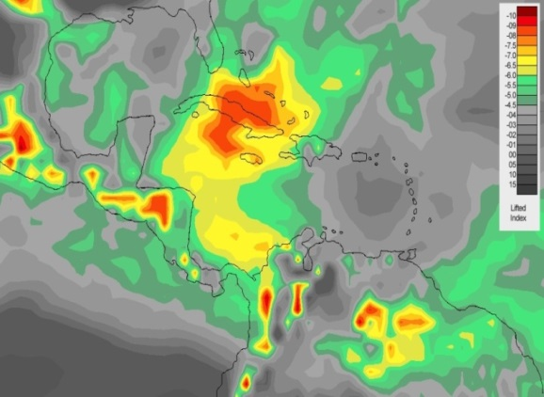
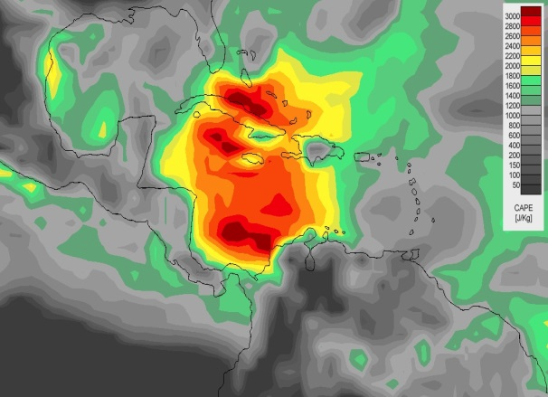
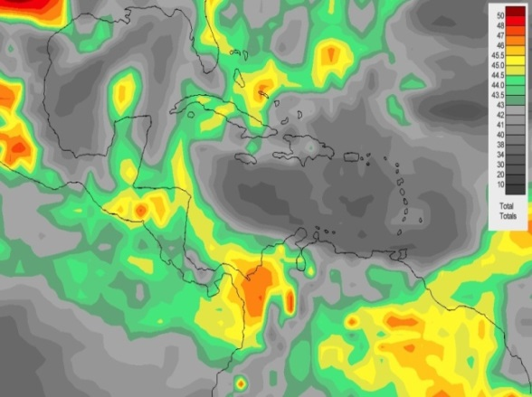
Qué tan bien lo capturaron los índices?
Lifted Index … no muy bien
•Mejor en latitudes medias donde hay
mayores gradientes verticales de
temperatura. No tan mal en regiones
montañosas.
|dT/dz|TROPICO < |dT/dz|LAT.MEDIAS
IR4 (‘Verdad’)
CAPE … no muy bien
•No funciona en el Caribe. A pesar de
que el CIN puede ser grande y re-
levante en el trópico, los valores del
CAPE no se correlacionan con la
convección más intensa.
•CAPE puede ser muy alto porque la
tropopausa es muy alta.
TBs (‘Verdad’’)
Total Totals …no muy bien
•También es bastante limitado en el
trópico.
Notes:
August 16th, 2013
56

Slide 57
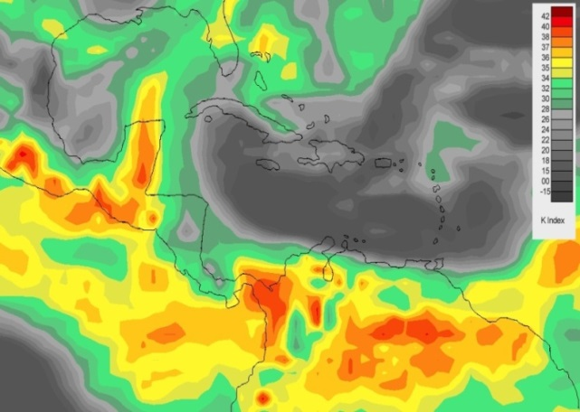
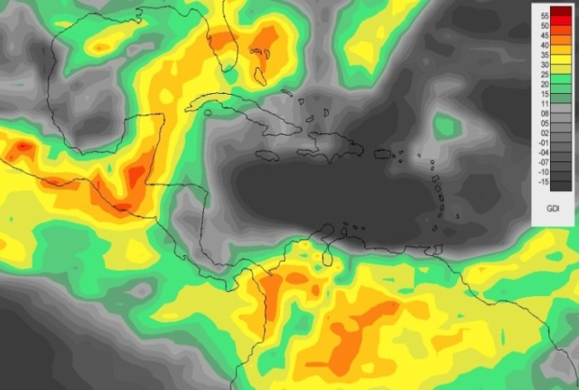
Cómo funcionó el K?
El índice K es usualmente la mejor herra-
mienta para la convección tropical.
El K funcionó mejor.
Considera humedad a
700hPa, que es un predictor
importante en el trópico.
IR4 (‘Verdad’)
Limitaciones:
•Muy homogeneo cerca al ecuador.
•Exagera cobertura.
•Problemas discerniendo entre
diferentes regimenes de con-
veccion llana.
BTs (‘Verdad’)
Se puede mejorar?
Indice Gálvez-Davison
→
Notes:
August 16th, 2013
57

Slide 58
Ahora, qué es el GDI?
Discutiremos:
Cómo se generó el GDI
Algoritmo de cálculo
Interpretación de valores
Ejemplos
Applicabilidad
Dónde encontrar información y pronósticos?
Notes:
58

Slide 59
El Indice Gálvez-Davison (GDI)
Qué es?
Es un índice de estabilidad generado para mejorar el pronóstico de convección en el Caribe (e.g. “ Se esperarían tormentas, chubascos o tiempo tranquilo?”)
Beneficios deseados
• Resaltar efectos de los procesos importantes que regulan la convección en regímenes de vientos alisios (e.g. subsidencia y vaguadas de altura).
• Mejorar pronósticos del índice K.
→Mejorar detalle en las áreas favorables para convección.
Esperado
Pronóstico del K
Esperado
Notes:
Expected outcome of the GDI
-Improve over the K index, which is the stability index that usually works best in Tropical Regions
59

Slide 60
Etapas para generar un índice de estabilidad
Identificar procesos termodinámicos que modulan la convección en la región.
(2) Identificar el reflejo de estos procesos en las variables atmosféricas.
Combinar las variables relevantes para terminar con un valor que refleje la inestabilidad convectiva.
Notes:
60

Slide 61
Inestabilidad Convectiva en la Columna
Puede evaluarse con perfiles verticales de temperatura equivalente potencial (THTE).
THTE: La temperatura de una parcela de aire si a su temperatura sensible se le suma el calor liberado por condensación a presión constante.
Esta combina efectos de temperatura y humedad.
La columna se considera convectivamente inestable cuando la temperatura equivalente potencial (THTE) disminuye con la altura.
Si THTE aumenta con la altura, donde aire cálido y húmedo queda sobre aire frío y seco, la columna esta convectivamente estable.

Slide 63
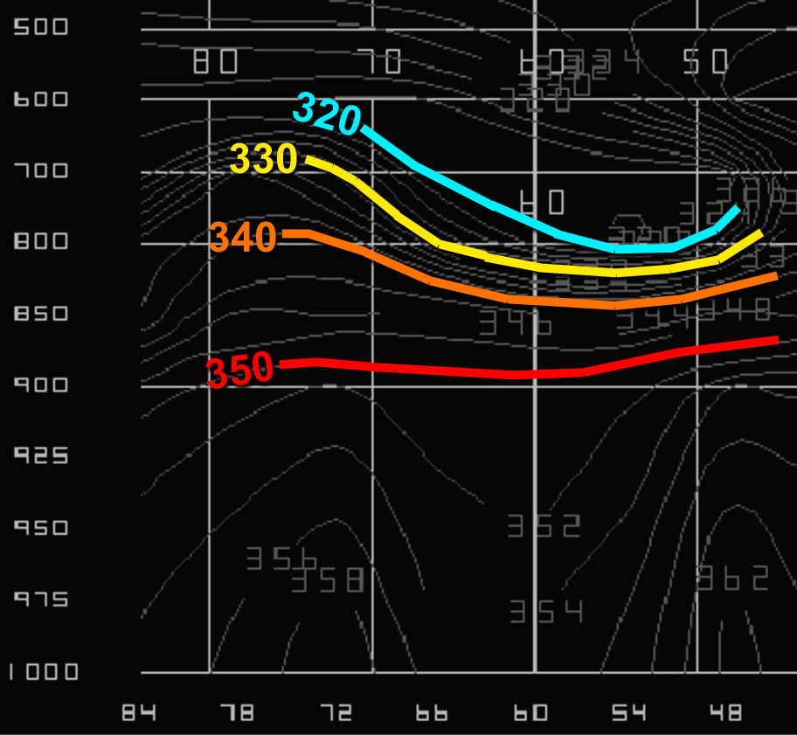
Particularidad: THTE en inversiones de subsidencia
Al subir a través de una inversión de subsidencia, THTE disminuye bruscamente.
Esto sugeriría una capa convectivamente
muy inestable. Pero aquí no se aplica.
¿Qué sucede?
Explicación
La disminución de THTE se debe a una
disminución muy brusca de la humedad.
Esto domina el comportamiento de THTE.
La temperatura aumenta, haciendo esta
capa convectivamente muy estable.
Conclusión: Disminuciones bruscas de THTE se asocian a inversiones de
subsidencia caracterizadas por gran estabilidad.

Slide 64
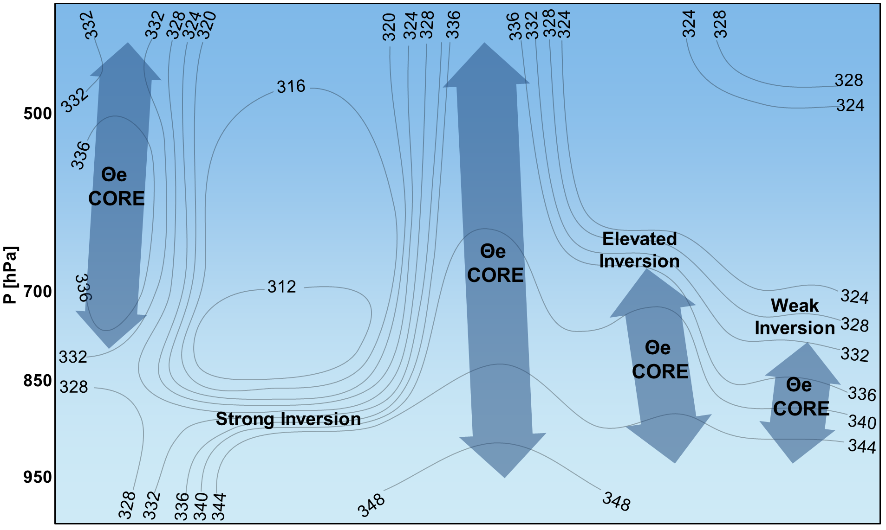
Modelo conceptual de THETA-E para el Caribe
Modelo conceptual de THETA-E y convección asociada
Necesidad especial de discernir entre regímenes de
convección llana ya que cambios pequeños en la pro-
fundidad de nube generan grandes cambios en cantidades
El K suele tener problemas con esto
Notes:
-TC = Thermal Core
-At low levels, moisture dominates on
64

Slide 65
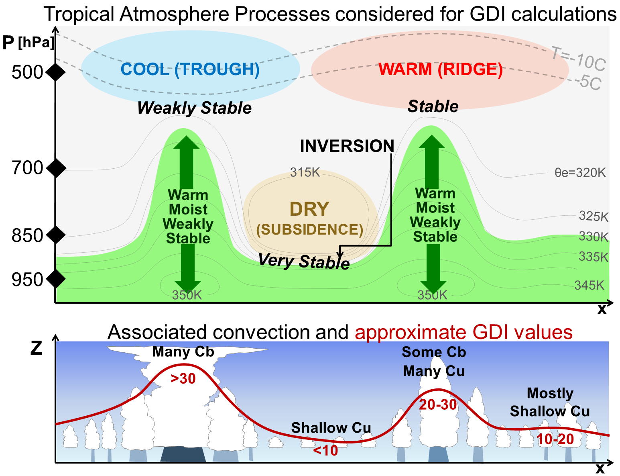
Procesos que modulan la convección del Caribe
PROCESO
o sistema
Disponibilidad de calor/humedad
(2) Temperatura en
niveles medios
(3) Inversión de subsidencia
Reflejo en los
datos
Temps entre 950-700 hPa
Columna de alto θe
500 hPa Temps
Disminución de θe
(Aire seco sobre inv.)
Notes:
First we have the processes that matter in the Caribbean Basin.
Then we have their reflection in model variables.
Finally a cross section showing the interaction between these processes and their signature in convection.
Explain processes in the Caribbean that matter.
-In the Caribbean Basin, as in most areas within the Tropics, convection prefers to develop in regions where the availability of heat and moisture in the column is large. A good variable This can be summarized by equivalent potential temperature
65

Slide 66
Qué datos consideramos?
Temperaturas y razones de mezcla en cuatro niveles.
8 datos ←es todo lo que se necesita para calcular el GDI.
500
T,r
Capa C
Resumen rol de niveles medios
(estabilización/destabilización y contenido de humedad).
700
T,r
Aire cerca o sobre la inversión de subsidencia.
Capa B
850
T,r
950
T,r
Capa A
Aire cerca a la superficie
→Si se quieren correcciones visuales (que ayudan con efectos
ficticios generados por la representacion numerica de la orografía)
se necesita presion de superficie también.
Notes:
Alpha in Kelvin
0.05 Kelvin^-2
3.5 Celsius^-1
10C
66

Slide 67
Algoritmo
Indice Gálvez-Davison (GDI)
=
Indice de núcleo de θe (ECI)
Factor de Resaltamiento. Calor y humedad disponibles en la columna. Se incrementa no-linearmente si la columna calida/humeda tiene origen en la superficie.
+
Indice de calor a niv.medios (MWI)
Factor de inhibición. Estabilización por dorsales a nieveles medios.
Factor de Estabilidad (S)
Mayor estabilidad→menor la dif. de temperatura de 950 a 700 hPa.: inhibición
+
Indice de la Inversión (II)
Factor de Inhibición. Efectos estabilizantes de la inversión e ingreso de aire seco a la convección que la penetra.
Factor de secamiento (D)
Cuanto más aire seco sobre la inversión mayor debilitamiento de los Cu que la penetren
+
Correcciones opcionales (OC)
Mejora de visualización en grillas.
Notes:
Alpha in Kelvin
0.05 Kelvin^-2
3.5 Celsius^-1
10C
67

Slide 68
Ecuaciones: sin entrar en detalle ←Algoritmo en la pag. web.
(1) Thetas y razones de mezcla por capa
(4) Indice de calor medio (MWI)
(5) Indice de inversión (II)
(2) Theta-E (EPT) Proxys
Formula en Davies-Jones 2009
T_{LCL} reemplazada por T₈₅₀ (small effect)
(6) GDI
(3) Indice de Núcleo de EPT (ECI)
*Corrección por orografía usa presión de superficie.
Notes:
A detailed PDF document showing the calculation algorithm is available in the website.

Slide 69
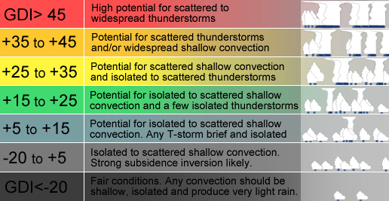
Valores del GDI
GDI-BT r^2
Notes:
GDI values. General assessment for convective regimes. These values will vary slightly upon location and time of the year.
69

Slide 70
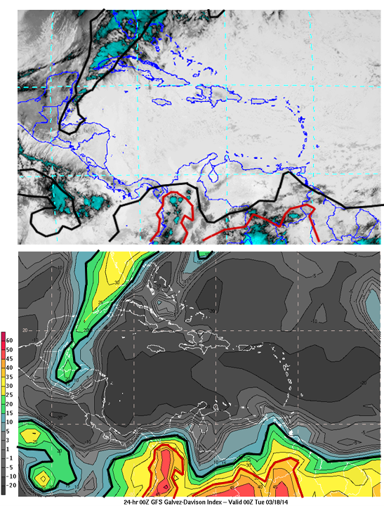
Ejemplo:
GDI>15 en negro coincide con areas de convección profunda.
Cerca al ecuador ningun indice es muy bueno ya que dominan los procesos de mesoescala que les dan trabajo a los modelos.
La escala varia un poco. En Colombia se necesitan valores del GDI mas altos.
GDI-BT r^2
Notes:
Validation for the Caribbean Basin
70

Slide 71
Validación sistemática
Primero, ¿dónde esperamos que
funcione el GDI?
Notes:
GDI values. General assessment for convective regimes. These values will vary slightly upon location and time of the year.
71

Slide 72
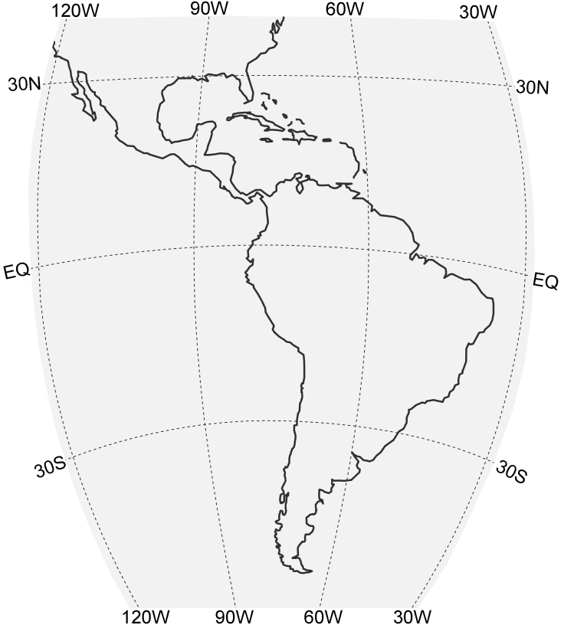
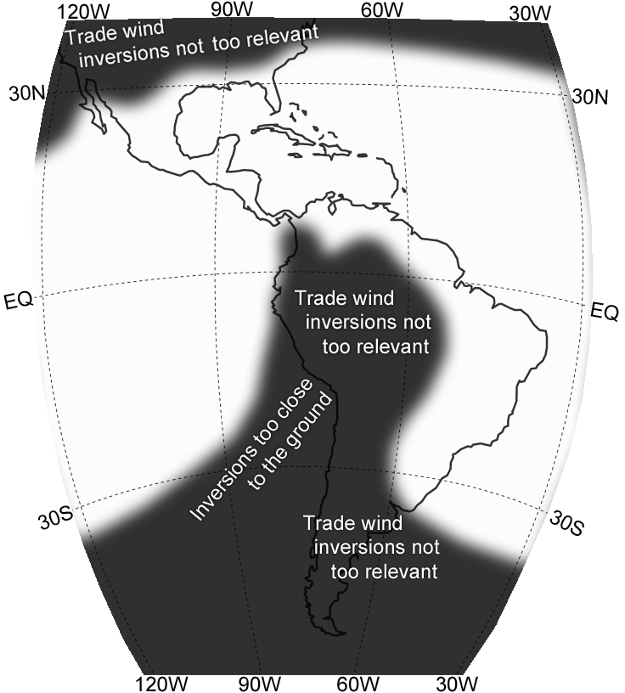
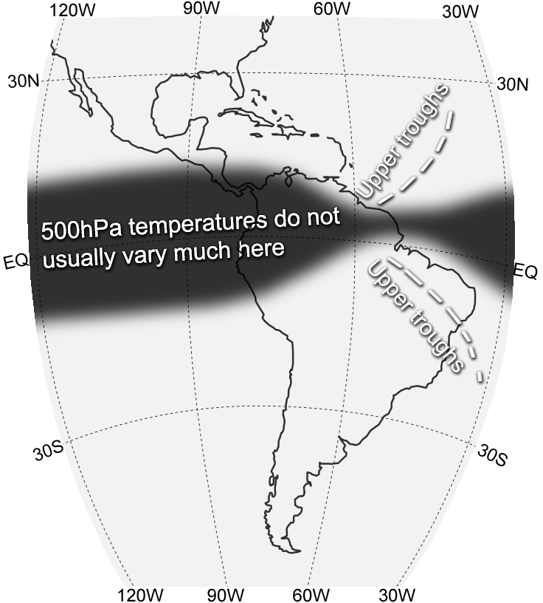
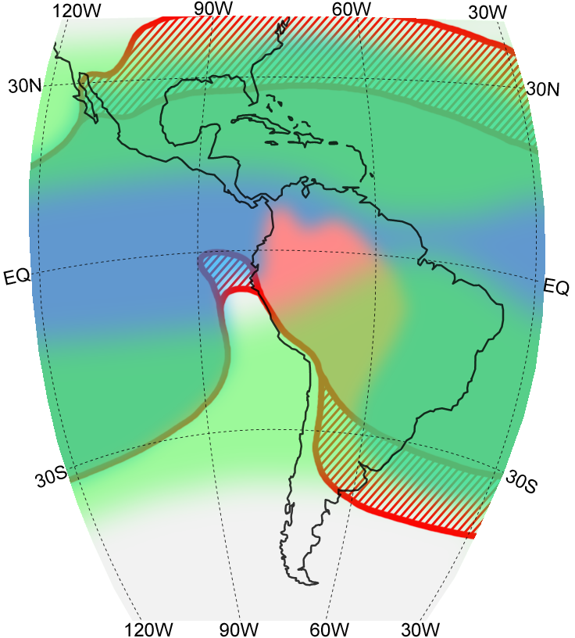
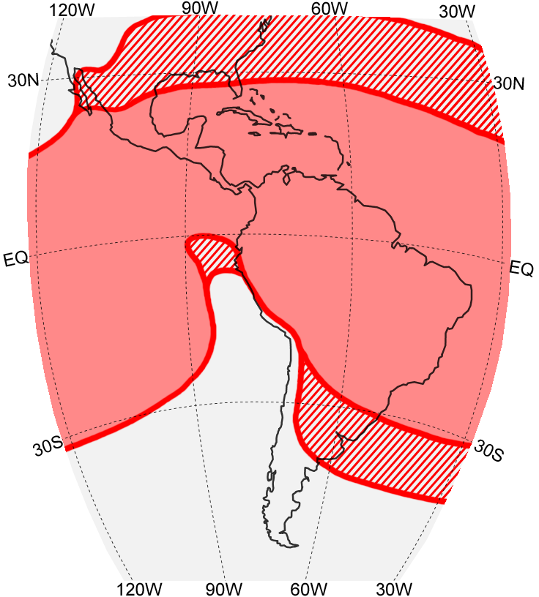
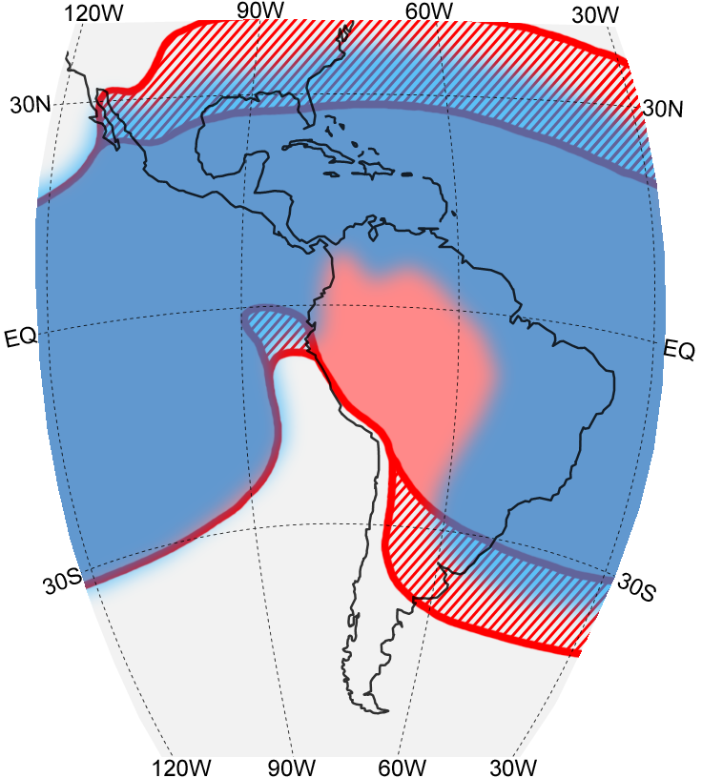
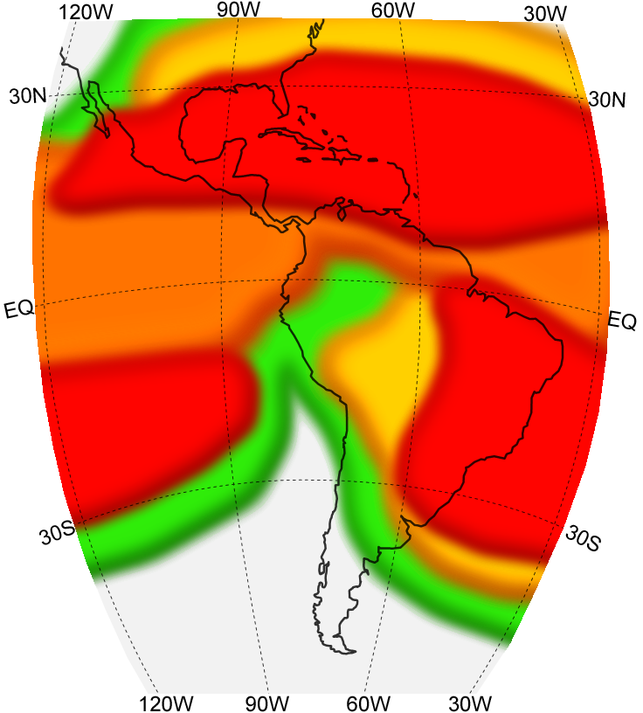
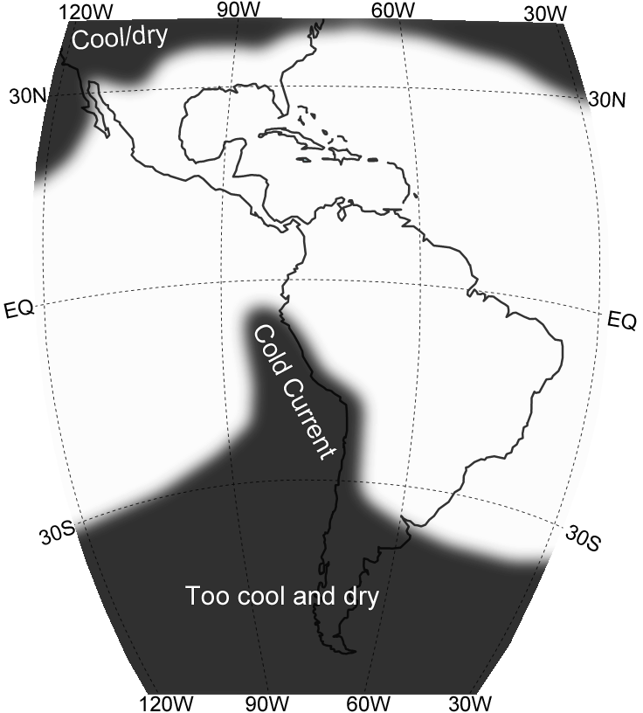
¿Dónde debería funcionar mejor?
Recordar procesos claves:
ECI: Columnas de alto THETA-E
(2) MWI: Dorsal estabilizadora
(3) II: Inversiones de subsidencia
Donde el ECI es alto. Areas excluyendo latitudes altas y sistemas de corriente fria.
Verano
Areas donde el II tiene valores negativos. Donde inversiones del tipo de las de los Alisios son importantes en la conveccion.
ECI High in Summer
Subtropical Latitudes are best
Optimo
Optimo
GDI best in dark green areas
Trade-wind-type
inversions
Trade-wind-type
inversions
ECI is high in the Tropics
Bueno
Bueno
Best in Trade Wind
Regimes and east coasts
Best in Trade
Wind Regimes
ECI High in the Tropics
Summer
Mas o
menos
Temperaturas en niveles medios cambiantes. Donde existan vaguadas/dorsales alternantes.
GDI best in dark
green areas
GDI best in dark
green areas
Optimo
Optimo
Subtropical Latitudes are best
Verano
Summer
Notes:
The GDI works best in areas where the ECI is high. This is true for most of the tropics. For some regions in mid-latitudes this is true for the summer months. The same is true for equatorial tiers of cold-current environments.
GDI also works where II varies. This means that when it meanders between 0 and negative values. This occurs in trade-wind-type inversions. In other places such as cold current the inversions may be too low. Furthermore in inland locations in continents trade wind inversions become modified by the land and lose their properties. Thus it works best in eastern coasts.
Finally the GDI is sensitive to mid-level temperatures. It should work best where mid-levels alternate between warm ridges and cool troughs. The combination of all these factors is reached at its best in the subtropics. Some tropical locations also get benefits from this variability. One east the eastern and northern coast of Brasil where the Cavado do Nordeste forms and evolves. Similarly, mid-level troughs amplify in the eastern Caribbean into northeastern South America.

Slide 73
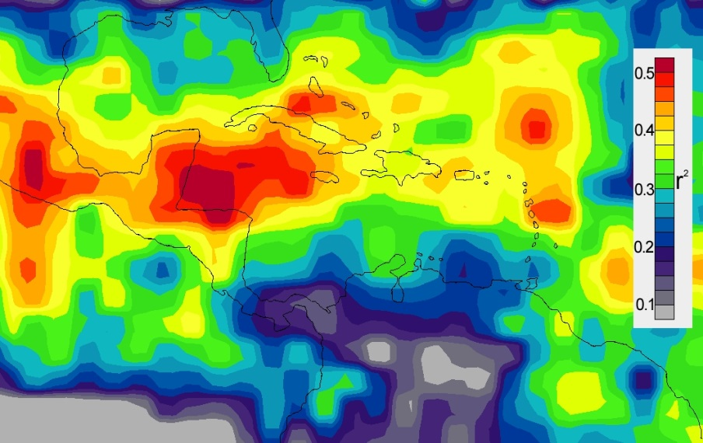
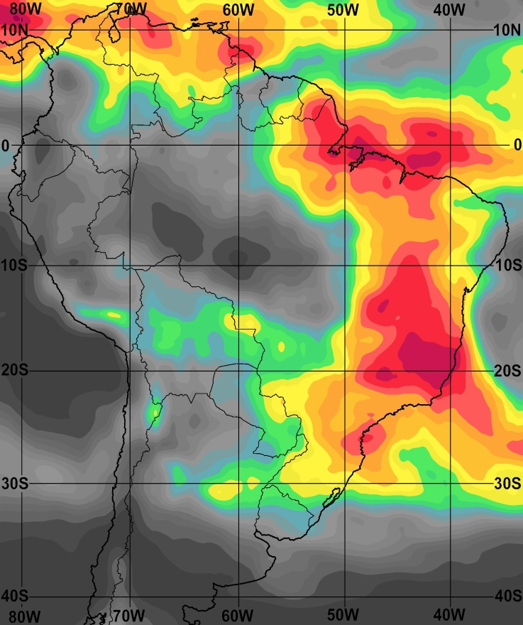
¿Encontramos esto?
Verano
Optimo
Optimo
GDI-BT r^2
Bueno
Bueno
Mas o
menos
Optimo
Optimo
Verano
GDI-OLR r^2
Notes:
Yes, this is what we found. These are the validation correlation maps (refer to next presentation). It shows the r^2 or determination coefficient calculated by comparing the GDI against brightness temperature in the Caribbean, and against OLR in South America. Note that the scales are slightly different. R^2 exceed .5 across most of the northern Caribbean, especially across Mexico and Gulf of Honduras. This means tha the GDI alone was able to explain more than 50% of the brightness temperature variance.
Across South America, correlations with OLR exceed 0.7 (or 70% of the variance) in southeastern Brasil. Yellows are o.5, so note the large area in which the GDI explained over half of the OLR variance. In general, these areas concide with the areas where the GDI was expected to perform. So the results make sense and the r^2 were quite high in several regions.
73

Slide 74
Método de Validación
Notes:
GDI values. General assessment for convective regimes. These values will vary slightly upon location and time of the year.
74

Slide 75
Validación
Norte America
GDI vs Temperatura de Brillo: Indices calculados con salidas de 1x1 grado del GFS00 comparadas con temperaturas de brillo del GOES. Promedios de 12 horas (GFS00 F00-F12, GOES 00z-12z)
Periodo: Julio-Noviembre 2013 (Epoca lluviosa)
Sudamérica
GDI vs OLR: Indices del GFS de 1 grado comparados con OLR (Radiacion emitida en onda larga). Promedios de 24 horas (GFS00 F00-F24, OLR 00z-00z_day+1).
GDI vs Lluvia: Indices del GFS de un grado comparados con lluvia acumulada en 24-hr, analisis del CPC. Cada valor representa promedios de 24 horas (GFS00 F12-F36, OLR 12z-12z_day+1).
Periodo: Octubre 2013-Febrero 2014 (Epoca lluviosa)
Notes:
Errors of validation:
Model error, affects all indices
Data error (OLR or Rainfall Analyses are not representative)
(3)Cirrus error on OLR
75

Slide 76
Limitaciones de los datos
Lluvia de CPC -Densidad de estaciones muy baja
-Lluvia convectiva domina, montos aislados.
OLR y -Suposición de que son representativos
Temperatura de regímenes convectivos.
De brillo -Contaminación de cirrus especialmente
cerca a MCS y chorros subtropicales.
Valor del indice -Dependiente de la salida del modelo
Notes:
Errors of validation:
Model error, affects all indices
Data error (OLR or Rainfall Analyses are not representative)
(3)Cirrus error on OLR
76

Slide 77
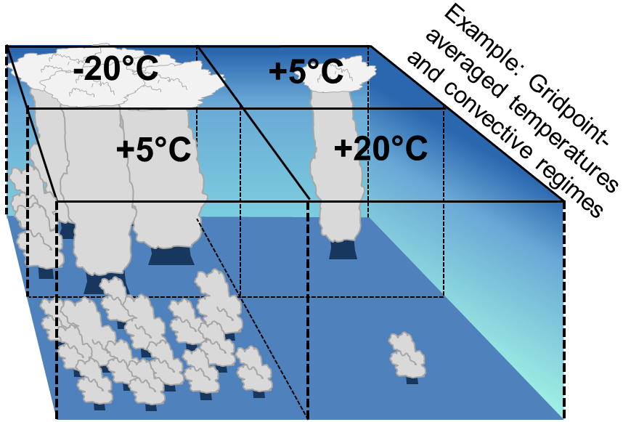
Filosofía de validación
Con datos de satelite:
El valor de cada pixel representa el regimen
convectivo. Según los valores decrecen, el
regimen aumenta en intensidad. Algunos
Regímenes son equivalentes, por ejemplo,
mucha conveccion llana y celdas profundas
aisladas.
Pregunta:
¿Qué tan bien captura el indice la cobertura y tipo de conveccion (llana vs profunda)?
-Nos interesa mas trabajar con regimenes convectivos que valores de lluvia porque el indice se desarrollo para ello.
Notes:
Errors of validation:
Model error, affects all indices
Data error (OLR or Rainfall Analyses are not representative)
(3)Cirrus error on OLR
77

Slide 78
Resultados en
Sudamérica
Notes:
GDI values. General assessment for convective regimes. These values will vary slightly upon location and time of the year.
78

Slide 79
r² _{GDI-OLR}

Slide 80
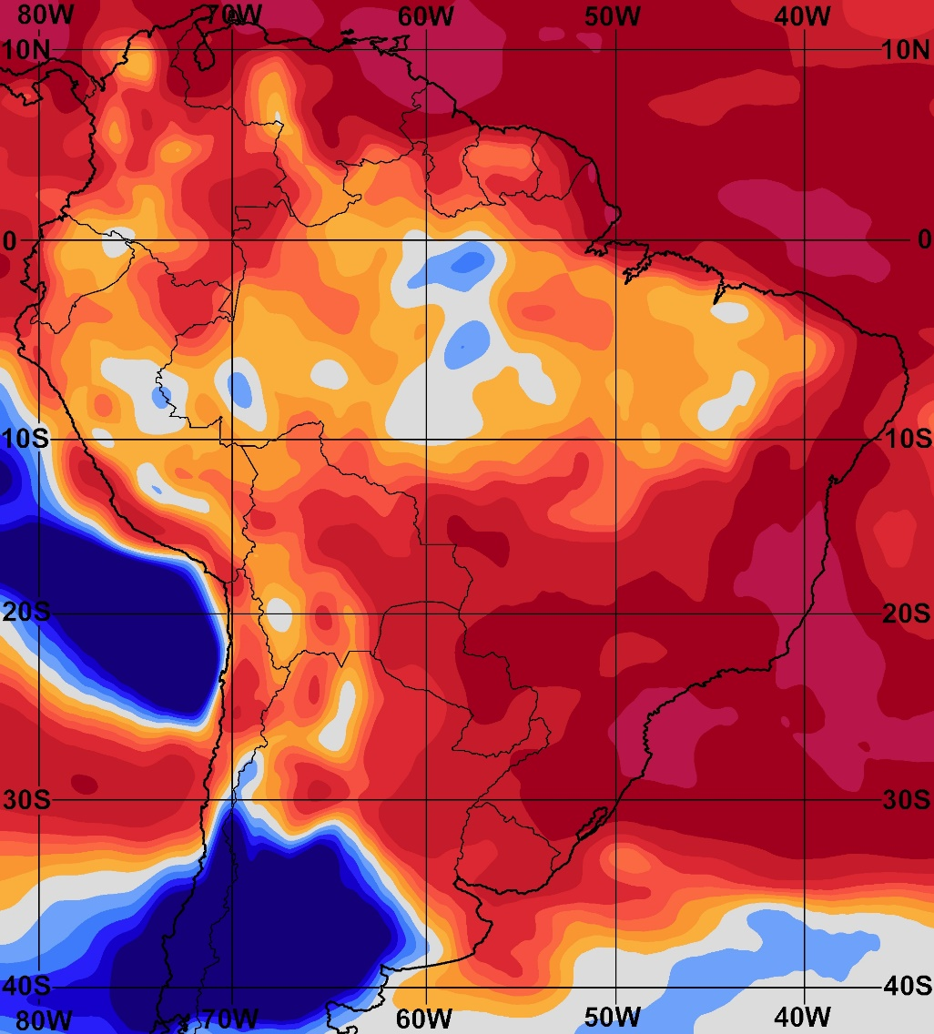
¿Pero que tal nos fue con otros índices?
r² _{GDI} – r² _{LI}
Rojo (positivo) significa que el GDI funciona major.
→resuelve la variancia de OLR en
esa fracción más que el LI.
.4
>.5
.3
.3
.3
.2
.2
.4
.2
.2
.3
.3
.2
.4
.3
.3
.2
.2
<.1
.4
>.5
.2
.2
.4
.2
.2
.3
.4
>.5
<.1
En Chile el GDI funciona mejor que el Lifted al norte de La Serena/Los Vilos
Notes:
En Chile el GDI funciona mejor que el LI (y los otros indices) desde La Serena hasta la frontera con Peru. El Lifted funciona mejor en la region de estratocúmulos oceánicos (mar adentro), y al sur de los 30-32°S.

Slide 81
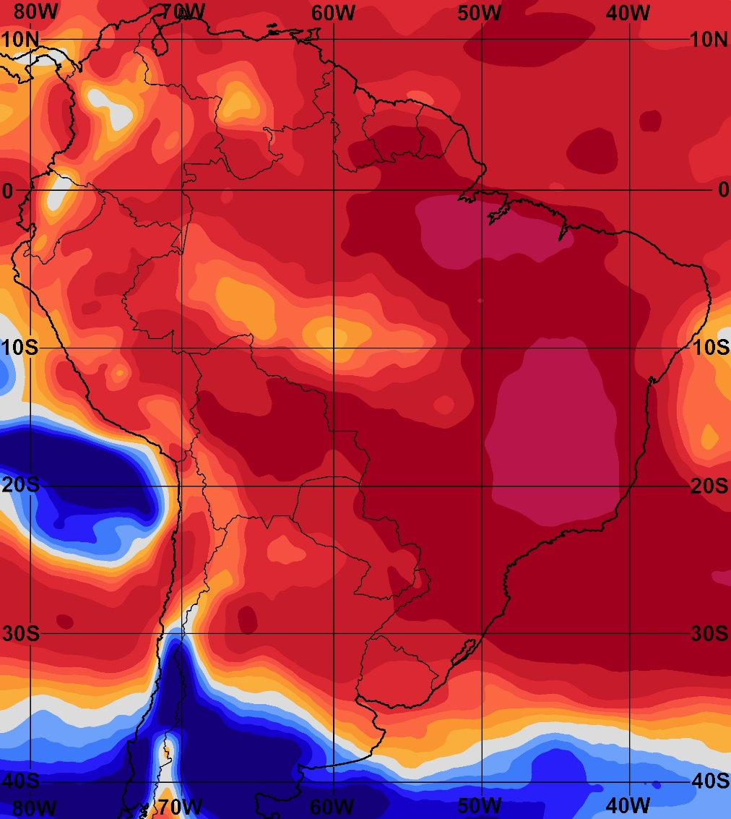
¿Pero que tal nos fue con otros índices?
r² _{GDI} – r² _{TOT}
.3
.3
.2
.3
.2
.4
.2
.3
>.5
.3
.2
.4
.2
.3
.2
.3
>.5
.2
.4
<.1
.4
>.5
.2
.4
.2
.2
.3
.4
.2
<.1

Slide 82
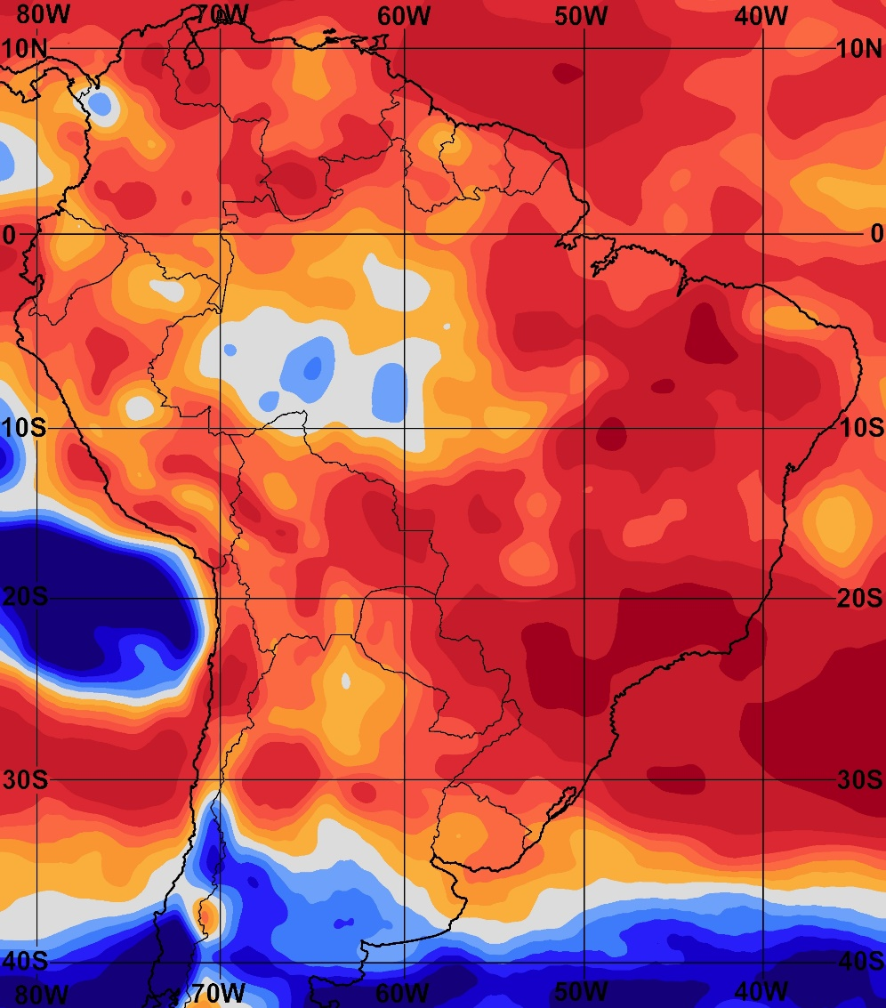
¿Pero que tal nos fue con otros índices?
r² _{GDI} – r² _{K}
.2
.3
.2
.2
.2
.2
.3
.2
.3
.2
.2
.2
<.1
.3
.4
.2
.4
.2
.3
<.1

Slide 83
Estadísticas
Correspondencia GDI-Convección
Notes:
GDI values. General assessment for convective regimes. These values will vary slightly upon location and time of the year.
83

Slide 84
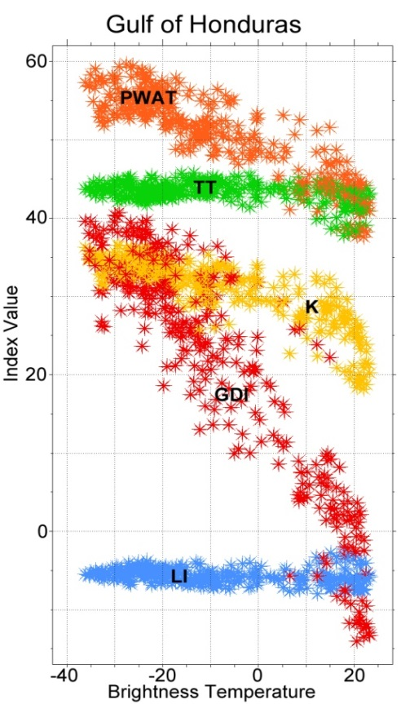
Correspondencia GDI-Convección
Diagramas de dispersión
(1) Escoja una región de interés y haga un promedio areal para un instante cualquiera.
.
- Promedie los valores del GDI en el área
- Promedie los valores de OLR en el área
(2) Repita esto para toda la serie de tiempo en que haya datos simultáneos de GDI y OLR.
(3) Haga un diagrama de dispersion.
- Plotee OLR en un eje y el GDI en otro.
Tº Brillo
Notes:
GDI values. General assessment for convective regimes. These values will vary slightly upon location and time of the year.
84

Slide 85
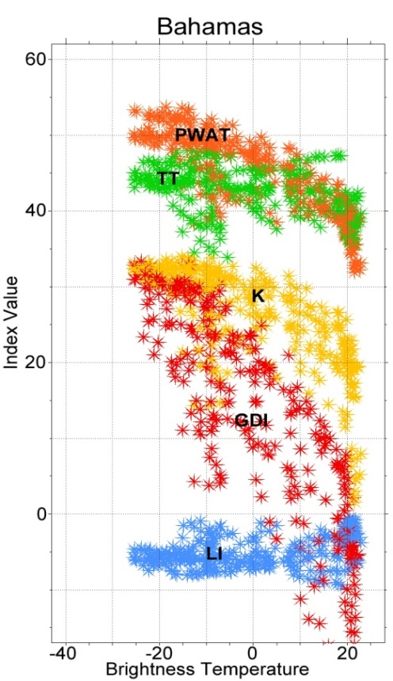
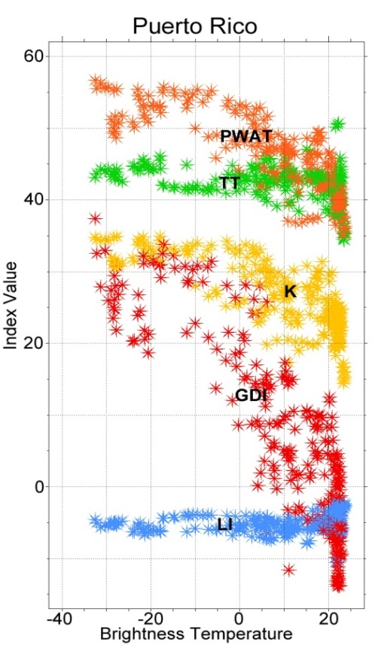
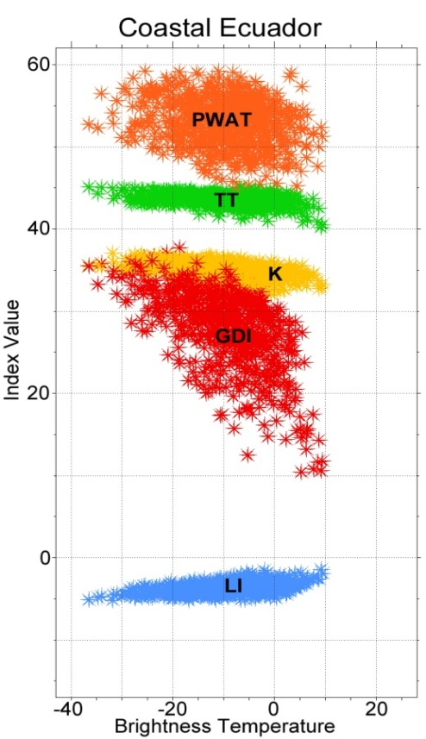
Convección esperada según el GDI
r²>0.5
r²~0.45
r²~0.4
r²~0.27
Indice
Tº Brillo
Indice y regímenes convectivos por región
>40
Alta chance de tormenta
Alta chance de tormenta
Alta chance de tormenta
Alta chance de tormenta
30-40
C. Tormenta (-40C to -5C)
C. Tormenta (-30C to -10C)
C. Tormenta (-35C to -5C)
Gen. profunda (-40C to 0C)
20-30
Algunas tor. (-25C to +5C)
Algunas Tor. (-25C to 0C)
Rango amplio (-30C to +5C)
Rango amplio (-25C to +5C)
10-20
Pocas tor, (-15C to +10C)
Rango amplio (-15C to +5C)
Pocas tor. (-5C to +15C)
Pocas tor. (-5C to +15C)
0-10
C. Llana (+5 to +20C)
Rango amplio (-5 to +20C)
C. Llana (+5 to +20C)
Llana?
<0
Llana (+10 to +25C)
Llana (+10 to +25C)
Llana (+10 to +25C)
Notes:
-In places like the Bahamas, dynamic forcing can play an important role in convection, thus scatter can be large in intermediate ranges such as the GDI 0-10 values.
85

Slide 86
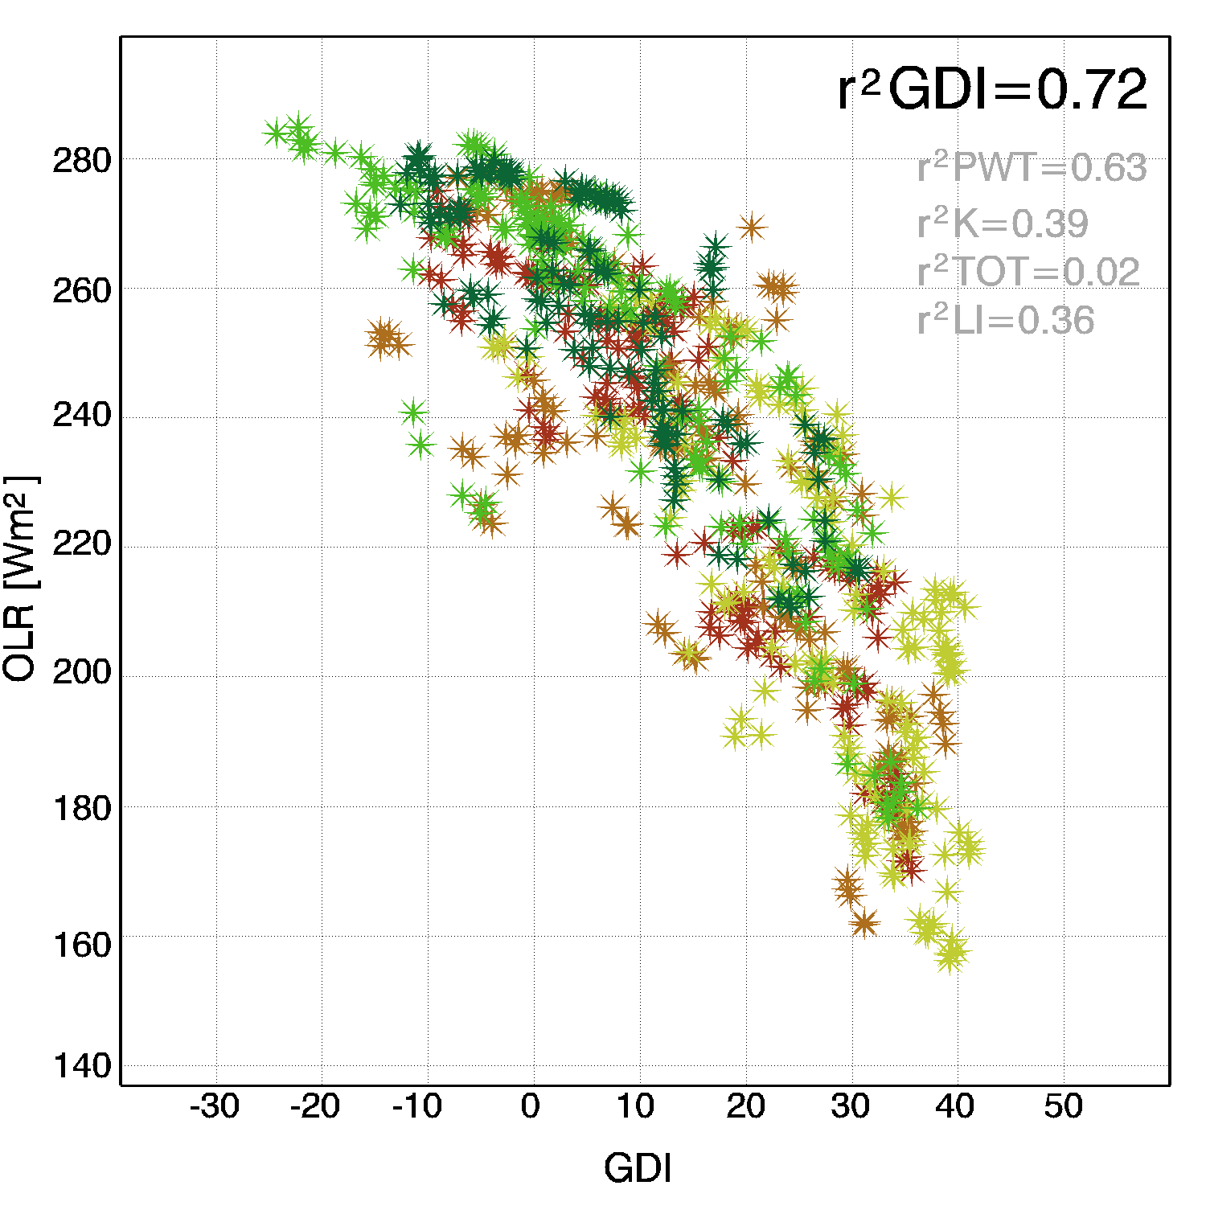
Correspondencia GDI-Convección
Mejor aún, convección en función del GDI
Minas Gerais
Octubre
Noviembre
Diciembre
Lluvias→
Enero
Febrero
●Colores=meses
●Identifican transición a lluvias
●Ej. Un GDI de 25 en época de seca es más conducible a tormentas que en época de lluvias. Confianza mayor en época seca o de transición.
Notes:
GDI values. General assessment for convective regimes. These values will vary slightly upon location and time of the year.
86

Slide 87
Minas Gerais, Epoca Seca
Tabla GDI – Regimen Convectivo Esperado
GDI
Regimen Convectivo
172
Convección profunda intensa
Convección profunda dispersa Convección llana dispersa
34
217
Minas Gerais
30 198
Convección profunda dispersa
20 208
Convección profunda dispersa
Convección llana dispersa
10 251
Convección profunda aislada
Convección llana dispersa
0 261 Poca convección profunda
-10 270 Sin convección profunda
Notes:
GDI values. General assessment for convective regimes. These values will vary slightly upon location and time of the year.
87

Slide 88
Minas Gerais, Epoca Lluviosa
Tabla GDI – Regimen Convectivo Esperado
Minas Gerais
GDI
Regimen Convectivo
30 222
Convección profunda dispersa
Convección llana dispersa
20 228
Convección profunda dispersa
Convección llana dispersa
10 248
Convección profunda aislada
Convección llana dispersa
0 270 Sin convección profunda
-10 272 Sin convección profunda
Notes:
El que no haya valores tan altos del GDI significa que
88

Slide 89
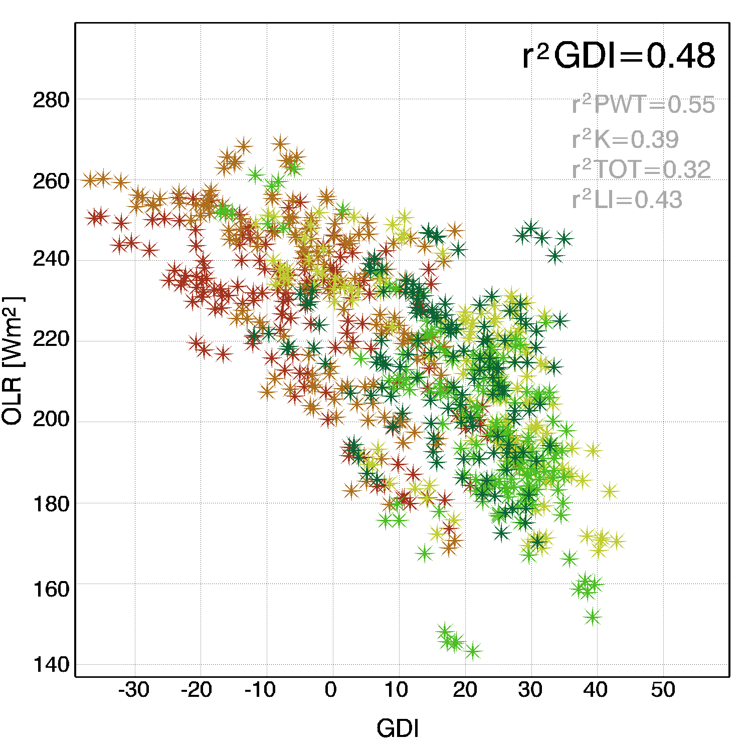
Altiplano, Epoca Seca/Transición
Tabla GDI – Regimen Convectivo Esperado
Altiplano
GDI
Regimen Convectivo
20 191
Convección profunda generalizada
180
Convección profunda generalizada
10
240
Sin convección profunda
0 224 Poca convección profunda
Llana aislada/dispersa
-10 235 Sin convección profunda
Notes:
GDI values. General assessment for convective regimes. These values will vary slightly upon location and time of the year.
89

Slide 90
Otro Beneficio
El GDI puede ser un predictor mejor que la lluvia del modelo al pasar el tiempo.
Por que es menos dependiente de la parametrización convectiva
Parametrización Convectiva: Esquema que utiliza campos del modelo para generar precipitación.
Independiente de las ecuaciones de movimiento.
Simula donde podría precipitar dada la solución del modelo.
La precipitación genera cambios (a escala local o mesoescala) en
las variables del modelo. ←RETROALIMENTACION
A veces la retroalimentación puede desviar una solución de la realidad.
→Esp. convección tropical: es muy caótica y la confianza en su
pronóstico detallado decae rápidamente

Slide 91
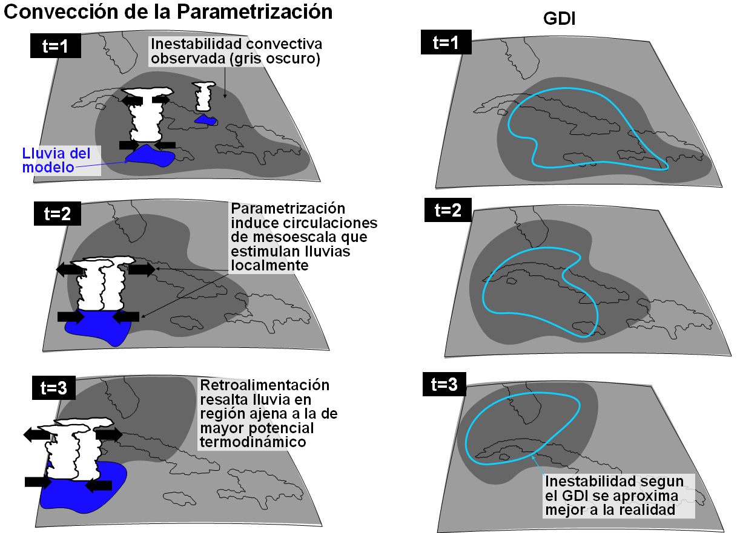
GDI vs Parametrización Convectiva
Por qué el GDI es menos dependiente en los detalles de la
mesoescala. El GDI depende más del transporte de calor/humedad
y sistemas (vaguadas/inversiones) a escala sinóptica.
Interacciones de mesoescala en conveccion tropical desvian mucho lluvia del modelo de la realidad con el tiempo

Slide 92
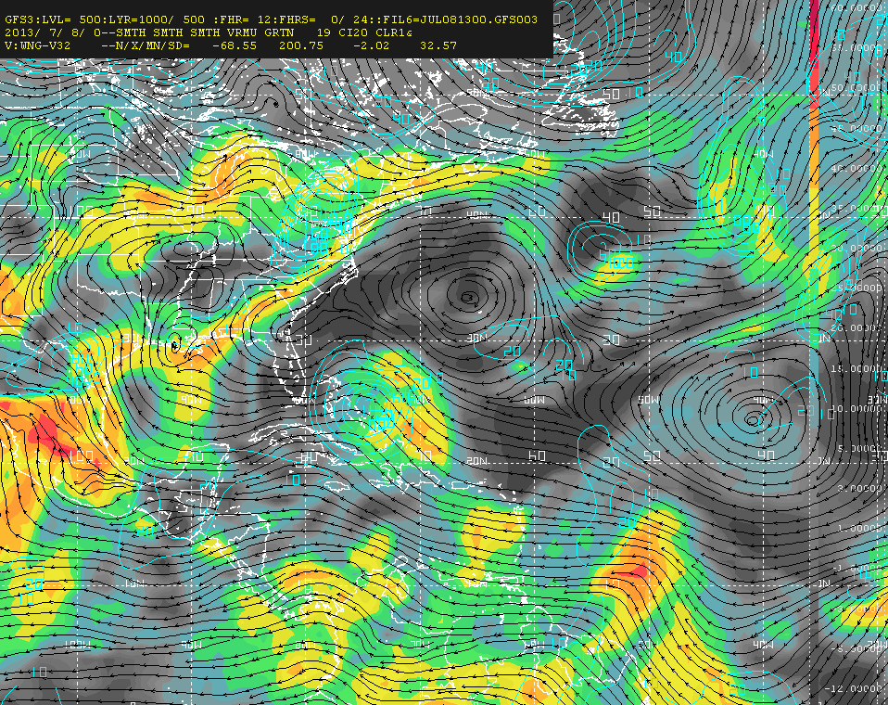
GDI para seguir perturbaciones en los Alisios

Slide 93
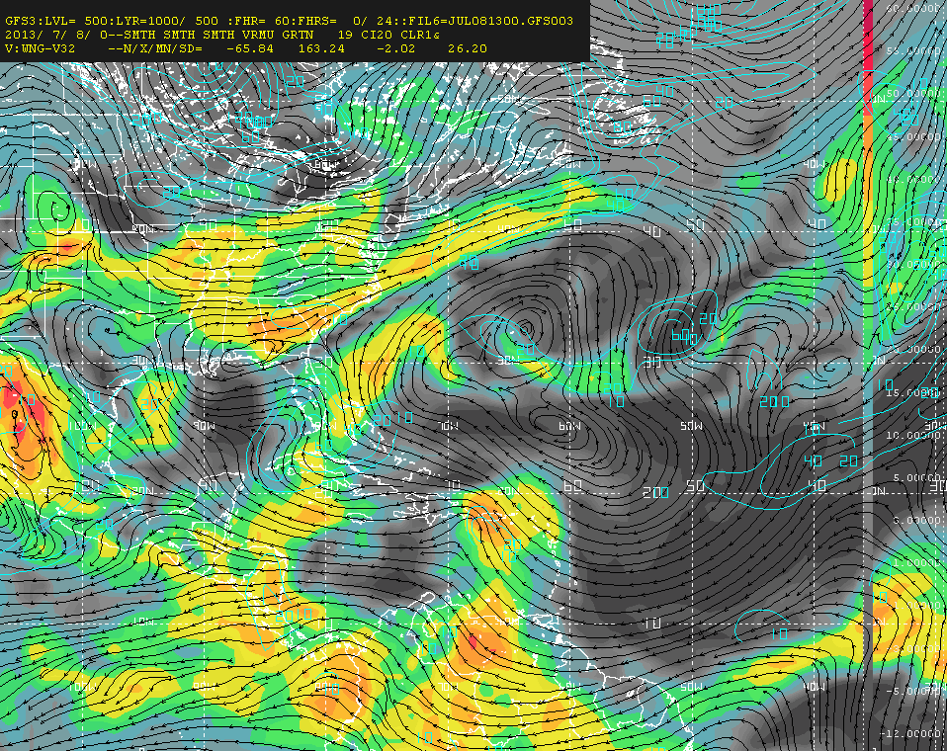
GDI para seguir perturbaciones en los Alisios

Slide 94
Resumen: Aplicaciones importantes del GDI
Detectar con mayor detalle el regimen convectivo esperado en el trópico y subtrópico.
Mejor habilidad que muchos índices disponibles.
Excelente para evaluar el potencial de tormentas
(aviación) según resuelve estructuras más finas.
Menos dependiente de la parametrización convectiva que la lluvia del modelo.
2) Ayuda a encontrar y seguir perturbaciones en los Alisios
Captura inestabilidad convectiva asociada a onda tropical, del este, vaguadas inducidas y la ITCZ.

Slide 95
Preguntas

